Slide 1
ASIA.-LA VUELTA AL MUNDO EN 885 JARDINES.-SINGAPUR.-
NATIONAL ORCHID GARDEN Y JARDIN botánico
Selección de textos y fotografías por
JOSE ELIAS BONELLS

Slide 2
NATIONAL ORCHID GARDEN
National Orchid Garden abrió sus puertas el 20 de octubre de 1995 por el ministro mentor Lee Kuan Yew
El Jardín Botánico de Singapur se ha desarrollado a lo largo de un concepto de tres núcleos.
Los tres núcleos consisten en primer lugar, Tanglin que es el núcleo del patrimonio que conserva los viejos favoritos y encanto rústico de los jardines históricos, Central, que es la zona turística de los jardines; Bukit Timah que es la zona educativa y de ocio.
Cada núcleo ofrece una gran variedad de atracciones.

Slide 3
El jardín está situado en la colina más alta de los Jardines Botánicos de Singapur .
Proporcionar un lugar para 60.000 orquídeas plantas - que consta de 400 especies e híbridos de más de 2.000 - son las tres hectáreas de laderas con cuidado y ajardinado.
El concepto de diseño que presentan la exhibición de plantas en cuatro zonas de colores diferentes: la "primavera" zona con sus colores predominantes de tonos brillantes y vivos de oro, amarillo y crema, el "verano" la zona, con sus tonos mayores de rojos y rosas fuertes; el "otoño" zona de sombras madurando, y el "invierno" zona de fríos blancos y azules .

Slide 4
Una cuidadosa combinación de una selección de árboles, arbustos, hierbas y orquídeas (en su mayoría híbridos) con follaje y colores a juego floral representa la combinación de colores.
Desde 1859, las orquídeas han sido estrechamente asociadas con el Jardín Botánico de Singapur .
Los productos del programa de los Jardines "reproducción de orquídeas, que comenzó en 1928, merecen un lugar en donde se pueden mostrar en todo su esplendor”.
El propio diseño de estas orquídeas es, se podría decir, "a mano" por parte del personal de los jardines hortícolas, dedicada a llevar a cabo los mejores en cualquier cruce híbrido.

Slide 5
Más de 1.000 especies e híbridos 2000 se encuentran ahora en la colección del Jardín ', y cada año, los híbridos más vibrante y más duraderos serán añadidas.
Para que todos puedan admirar y disfrutar de su diversidad, riqueza y belleza, el Jardín Nacional de Orquídeas ofrece ahora una muestra permanente, la exhibición más grande de orquídeas en el mundo.

Slide 6
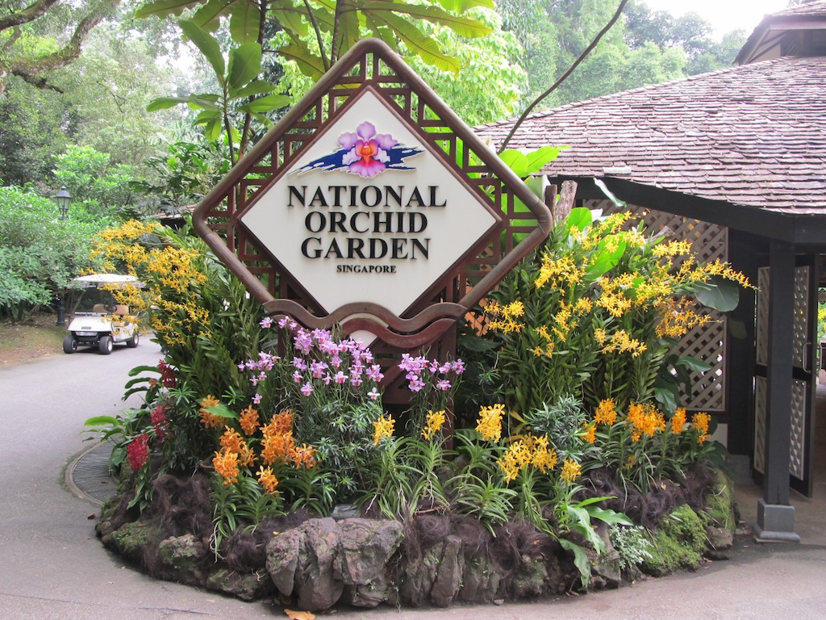
Notes:
National Orchid Garden

Slide 7
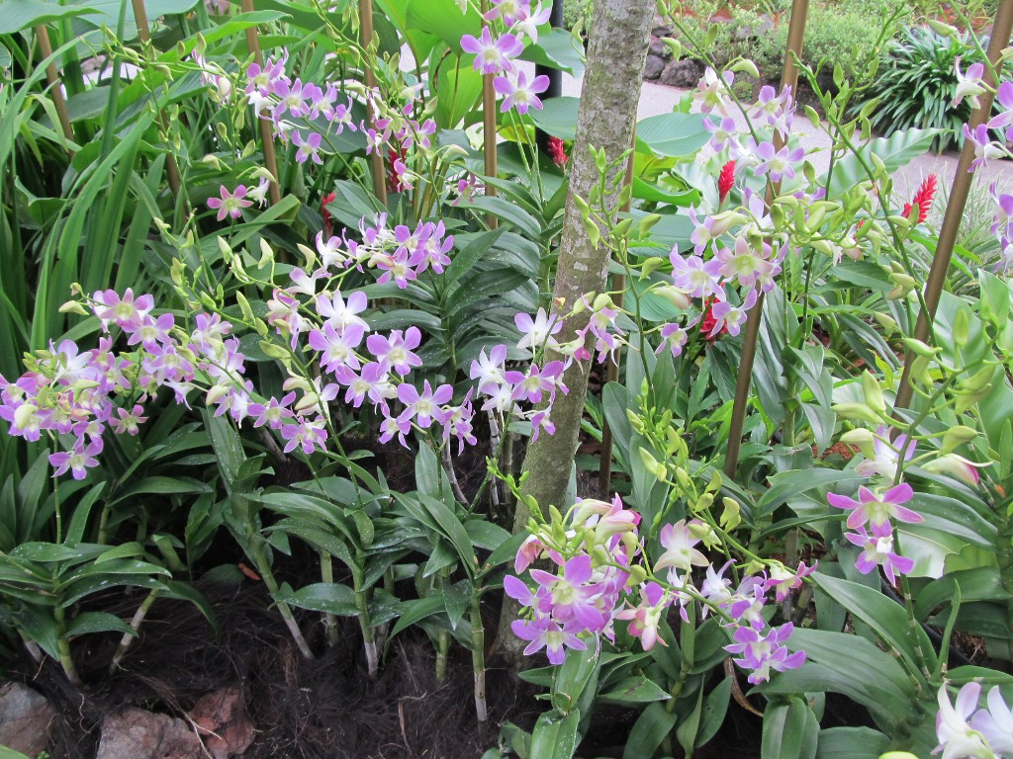
Notes:
National Orchid Garden

Slide 8

Notes:
National Orchid Garden

Slide 9
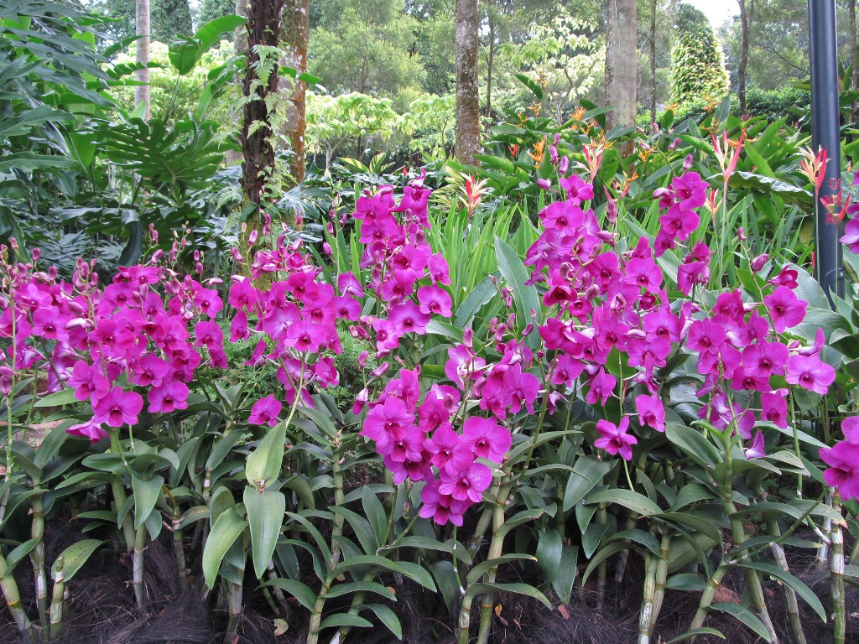
Notes:
National Orchid Garden

Slide 10
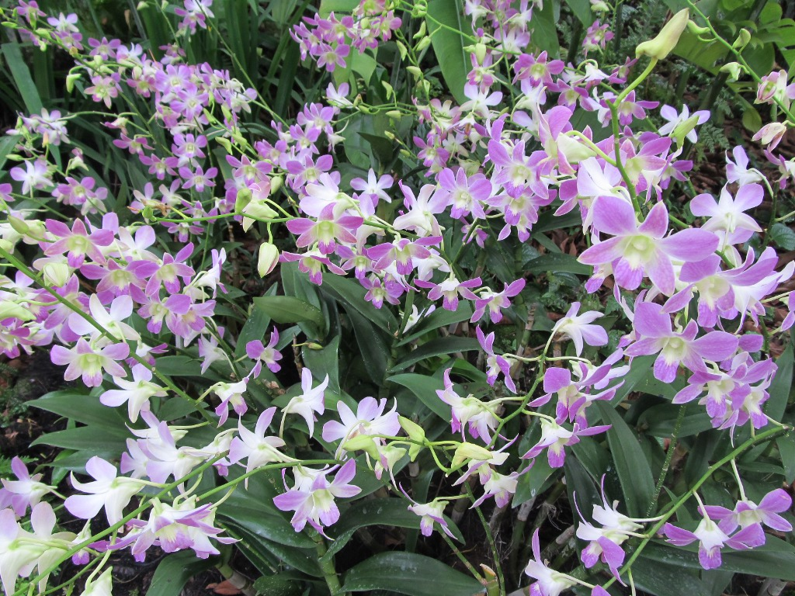
Notes:
National Orchid Garden

Slide 11
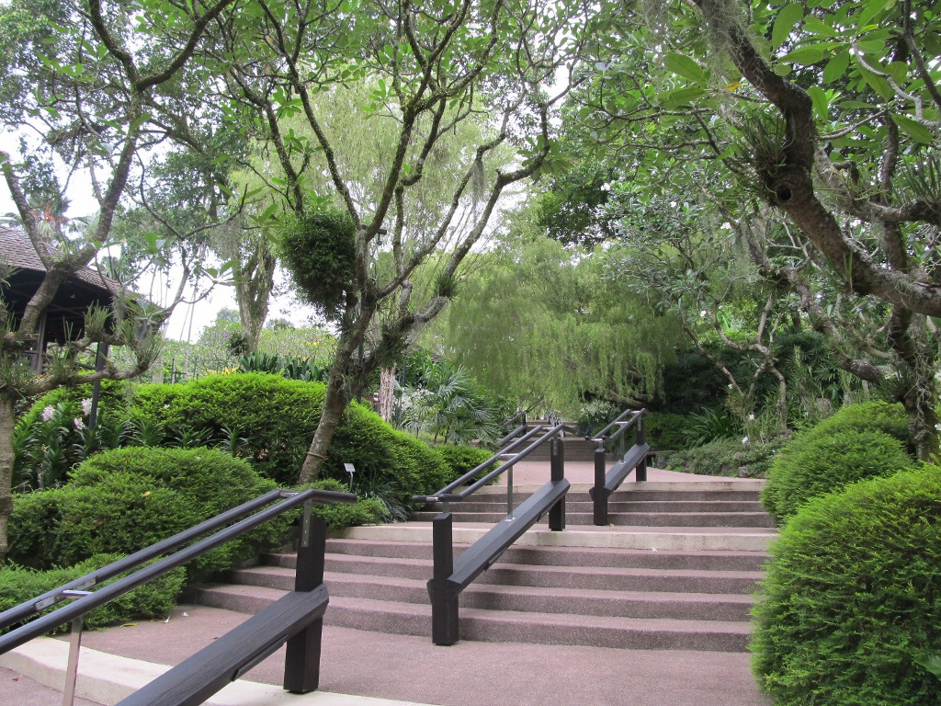
Notes:
National Orchid Garden

Slide 12
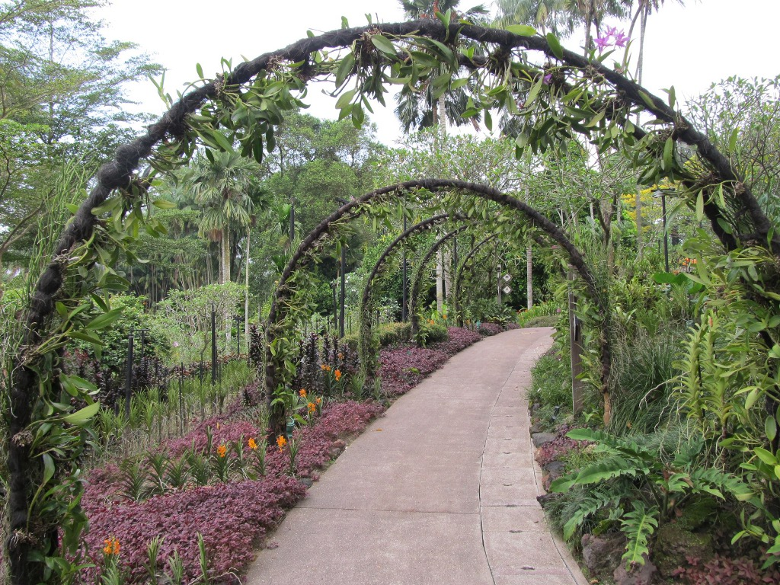
Notes:
National Orchid Garden

Slide 13
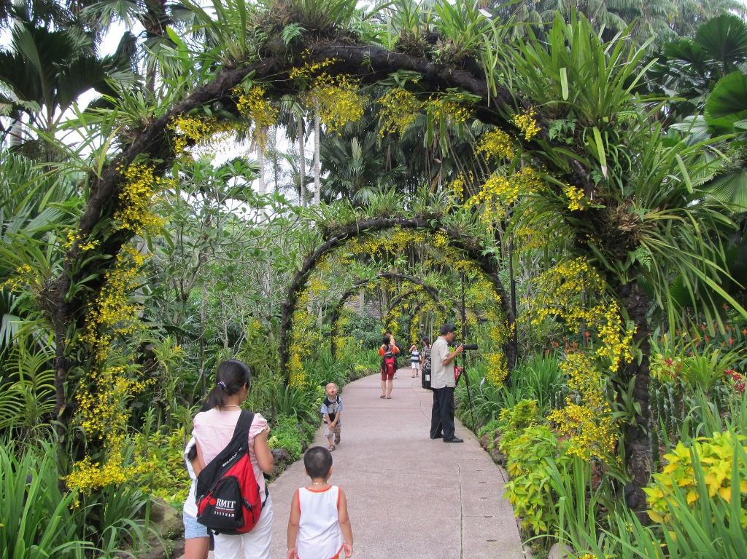
Notes:
National Orchid Garden

Slide 14
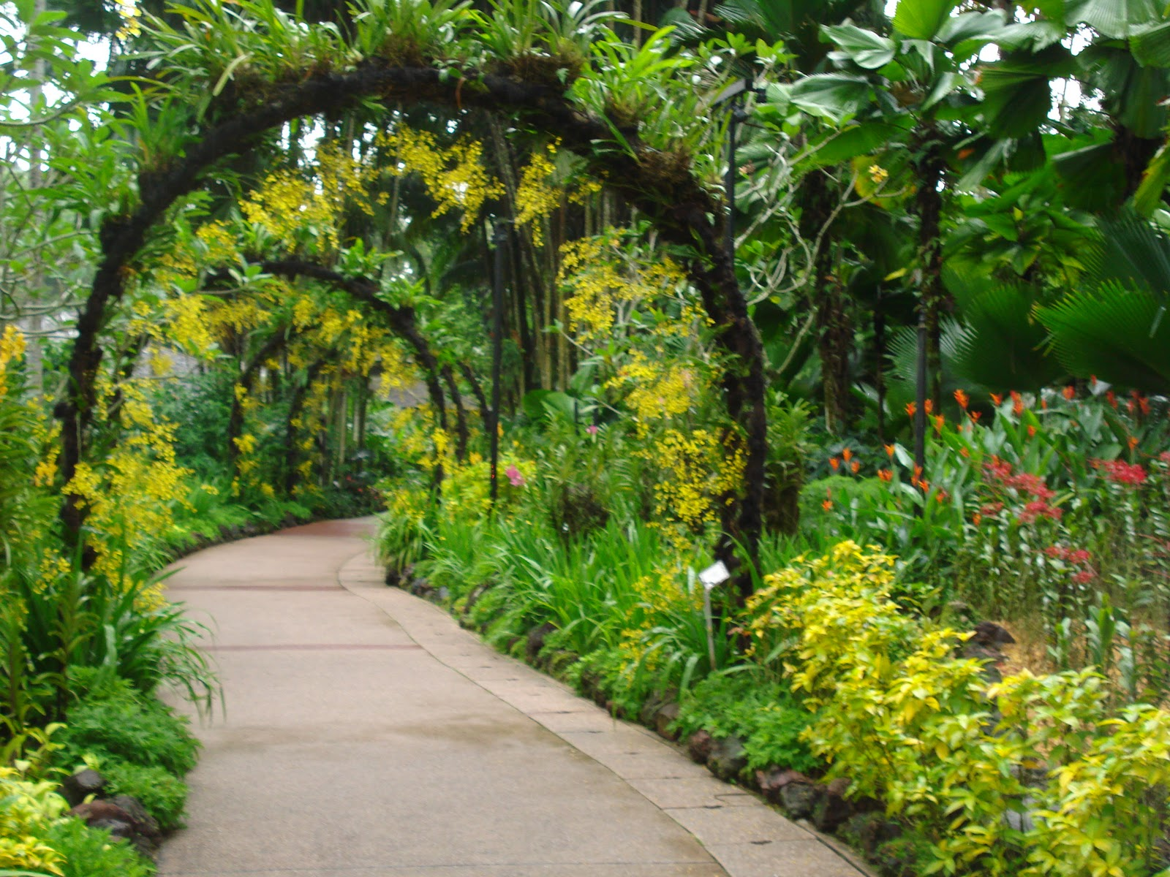

Slide 15
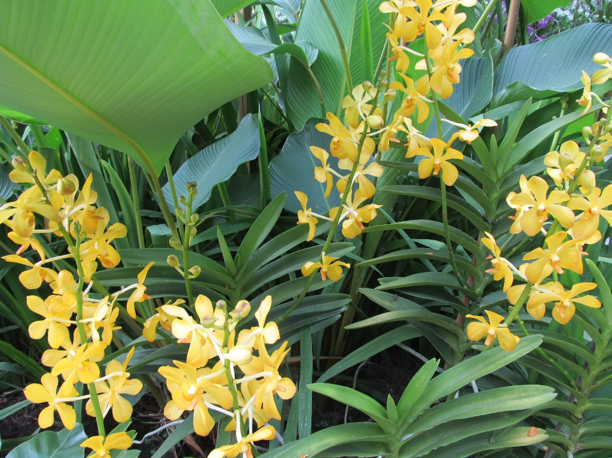
Notes:
National Orchid Garden

Slide 16
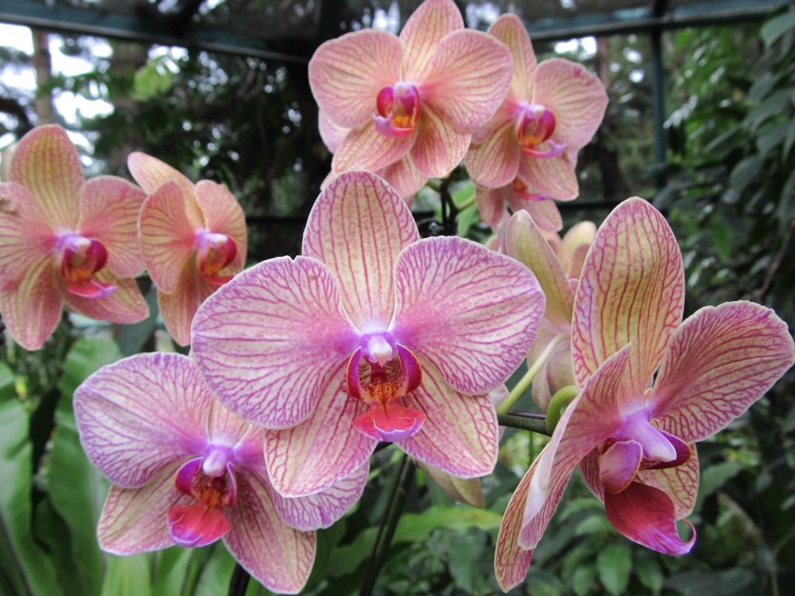
Notes:
National Orchid Garden

Slide 17
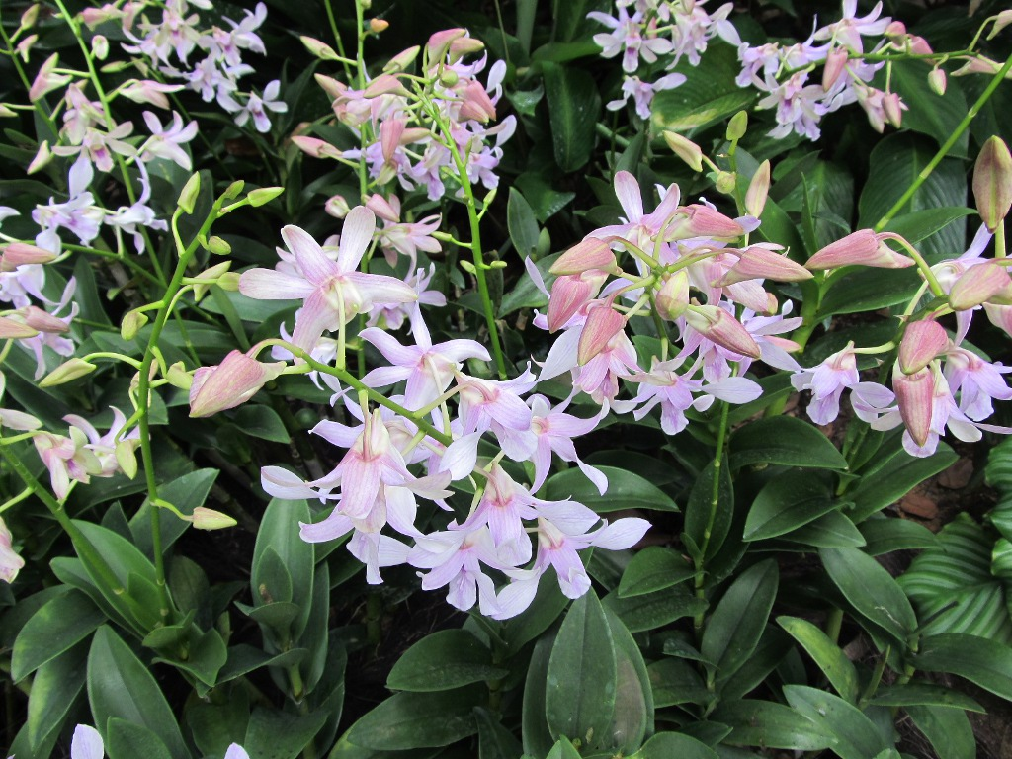
Notes:
National Orchid Garden

Slide 18
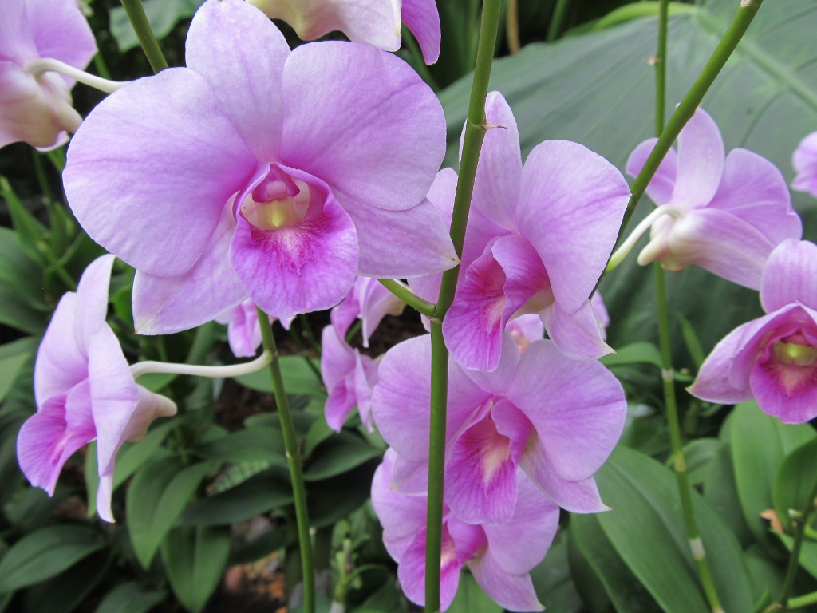

Slide 19
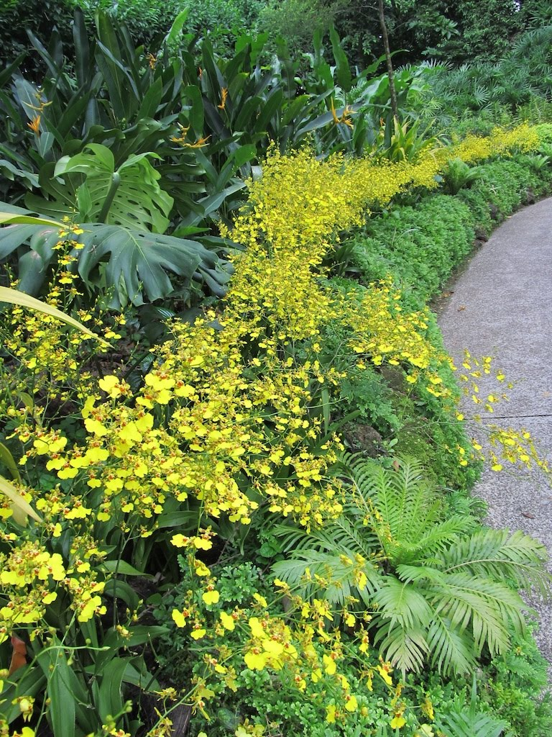
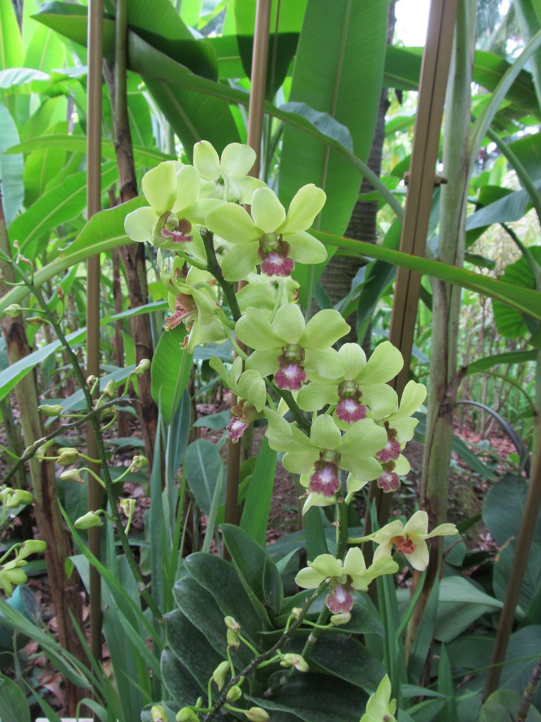

Slide 20
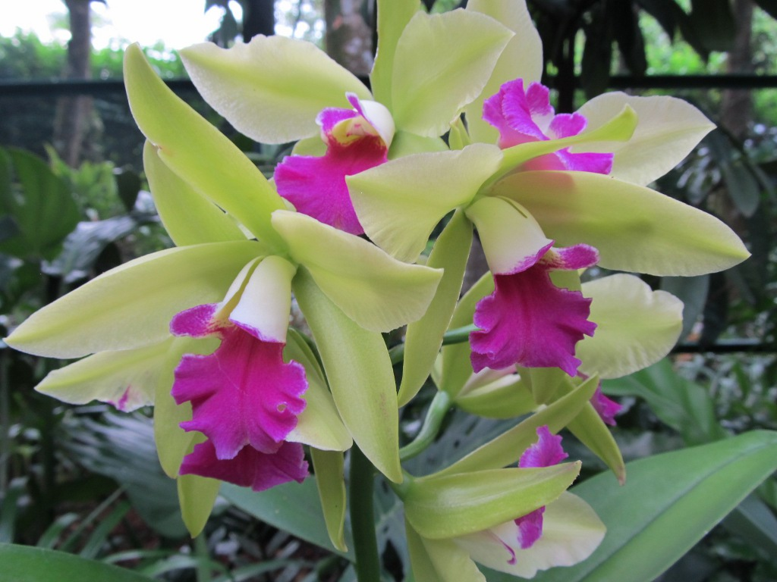

Slide 21
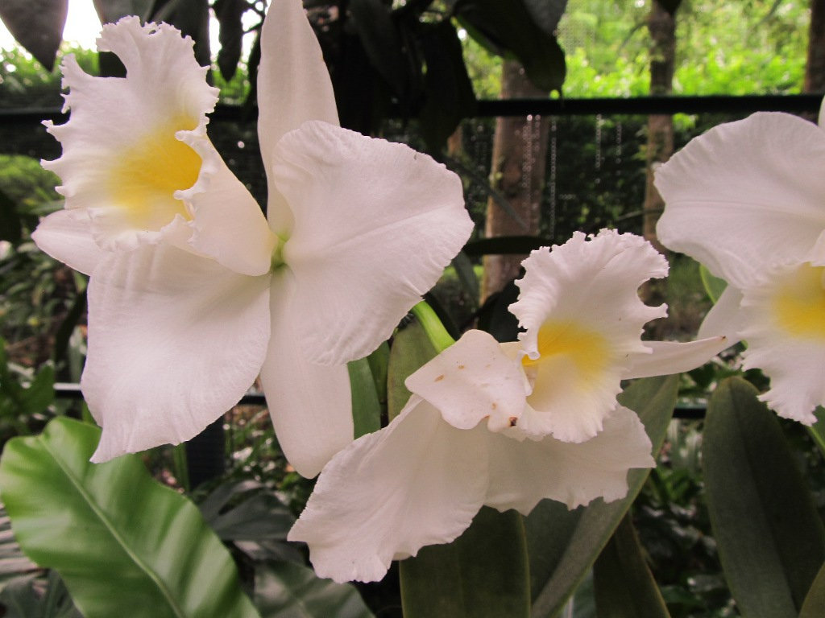
Notes:
National Orchid Garden

Slide 22
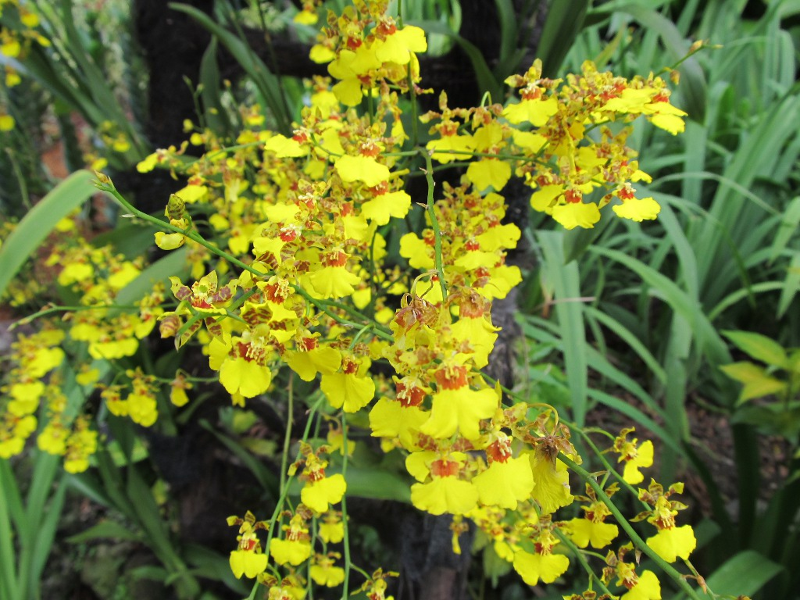
Notes:
National Orchid Garden

Slide 23
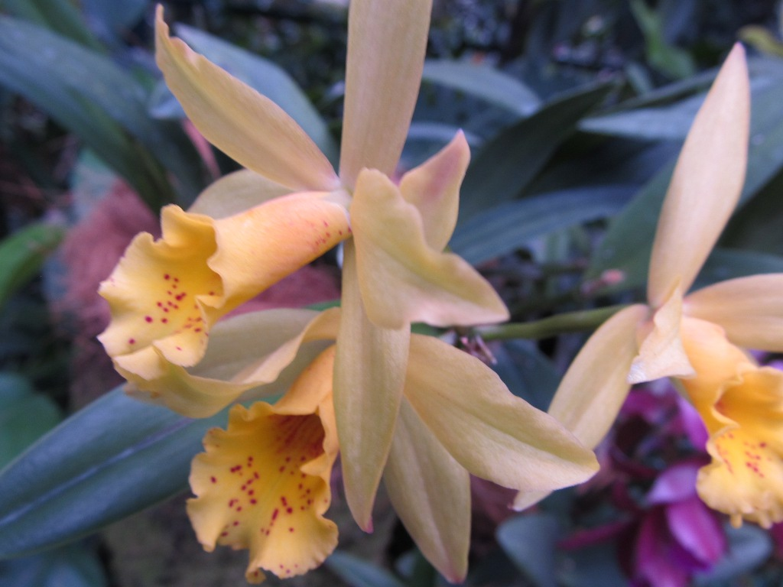

Slide 24
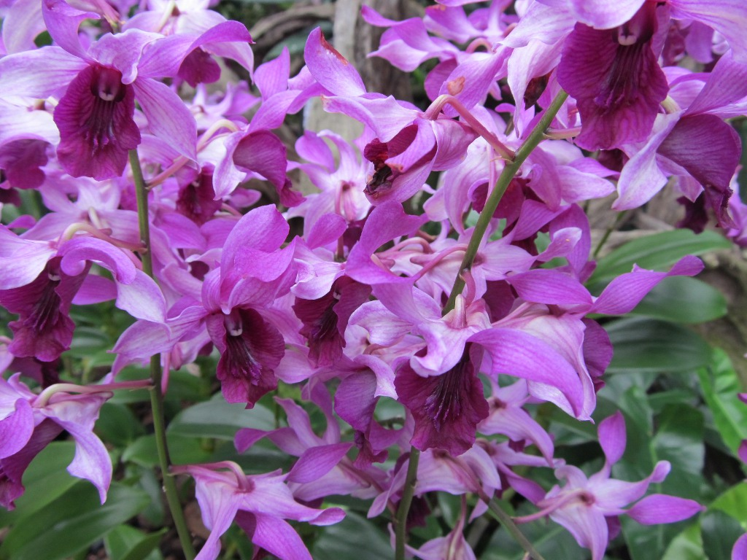
Notes:
National Orchid Garden

Slide 25
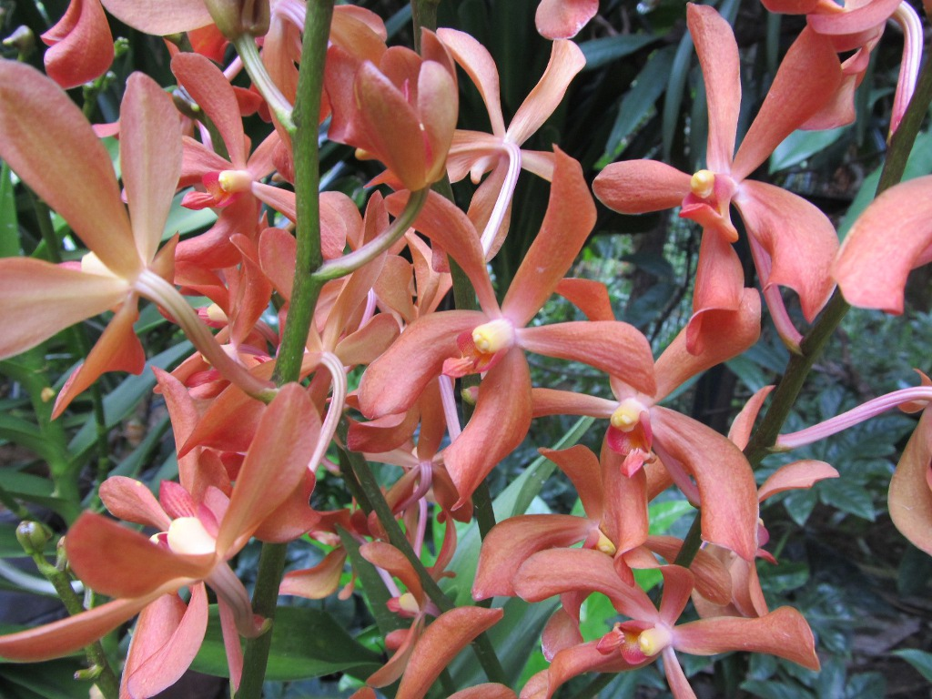
Notes:
National Orchid Garden

Slide 26
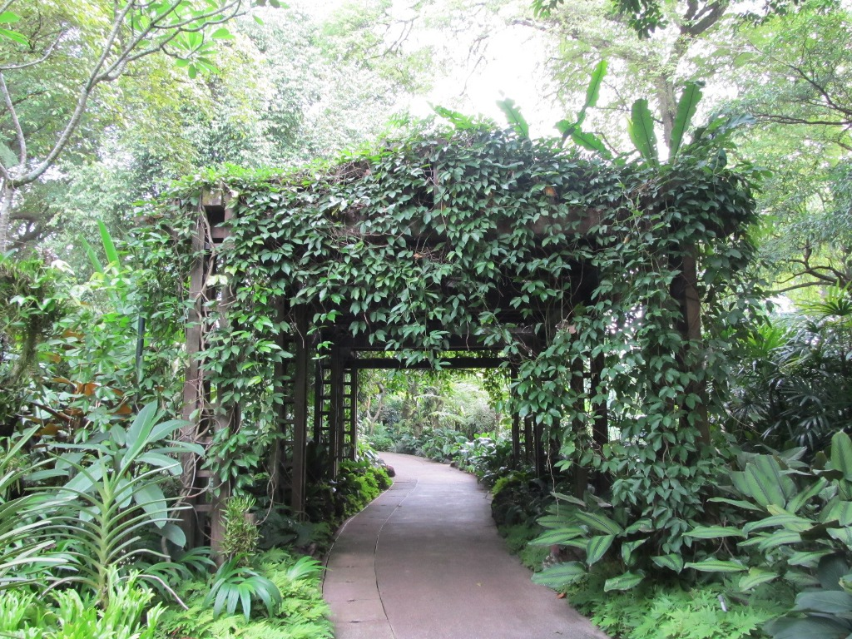

Slide 27
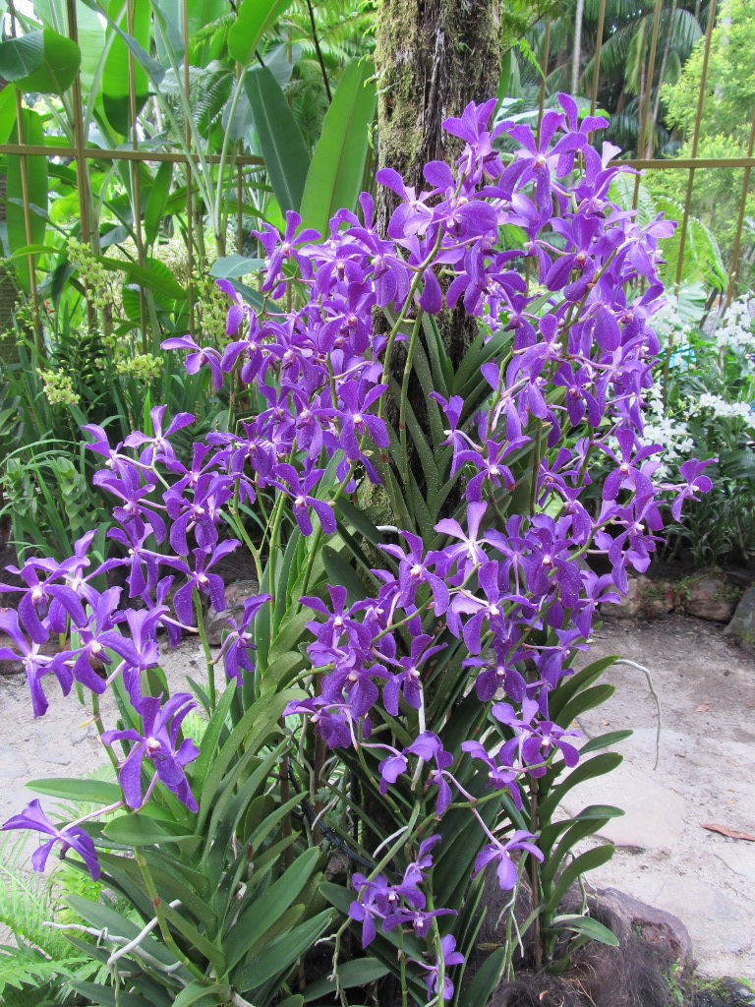
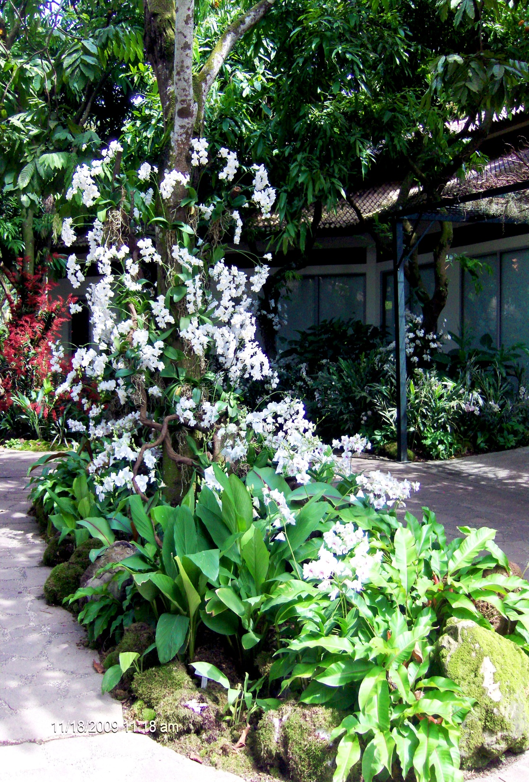

Slide 28
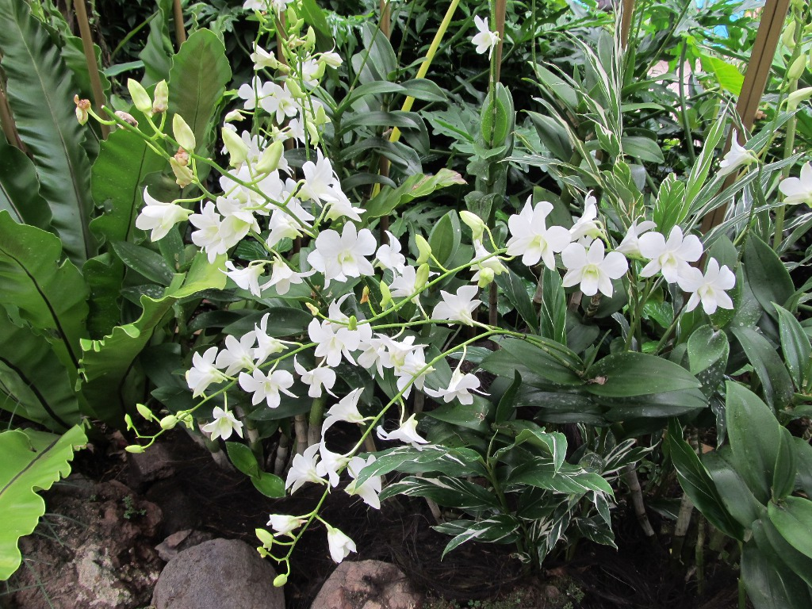

Slide 29
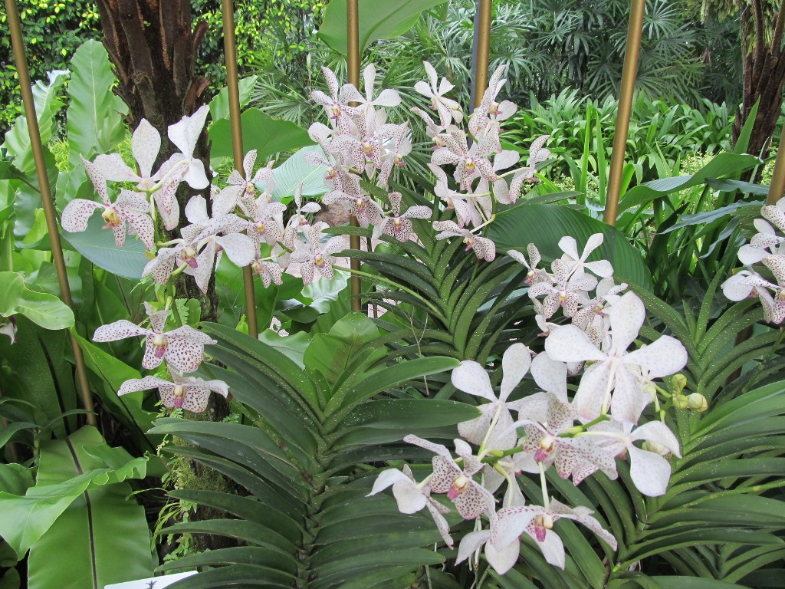
Notes:
National Orchid Garden

Slide 30
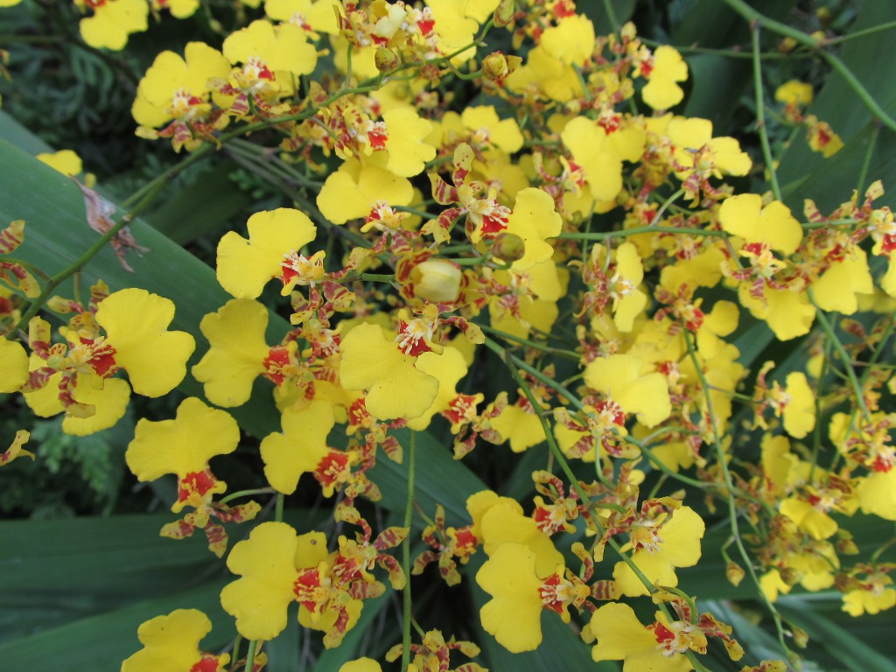

Slide 31
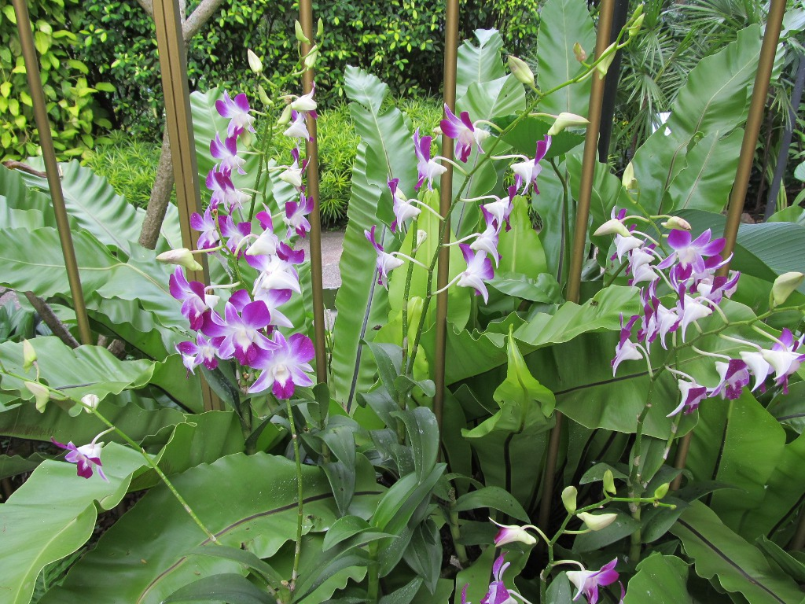

Slide 32
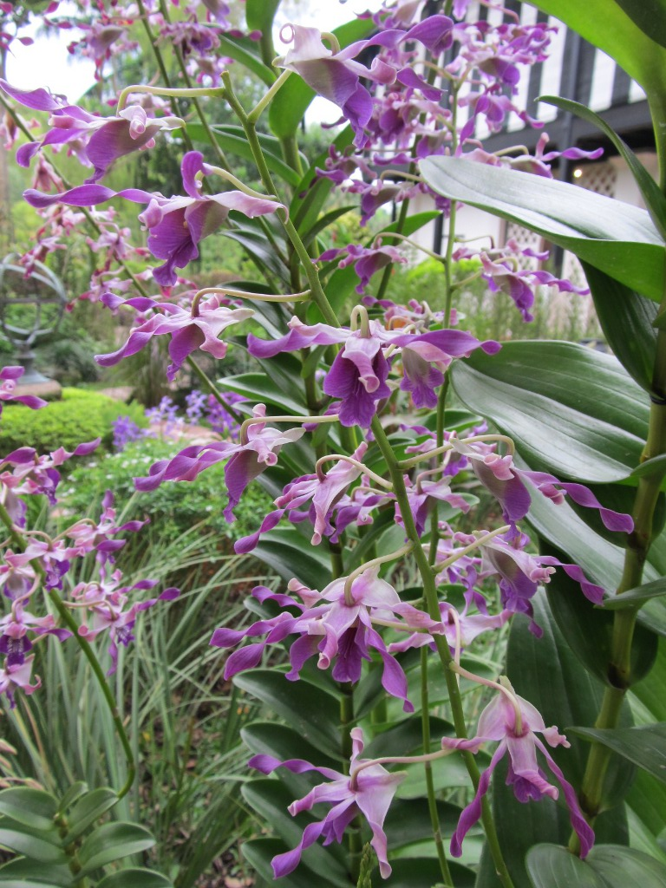
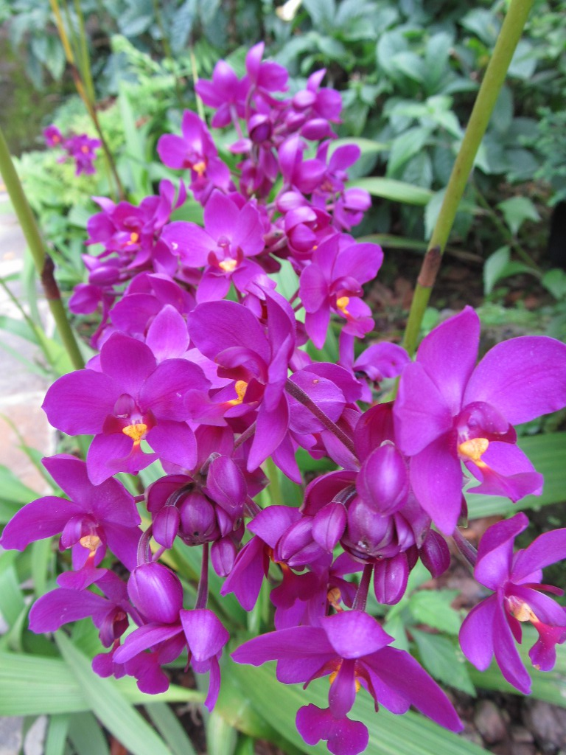

Slide 33
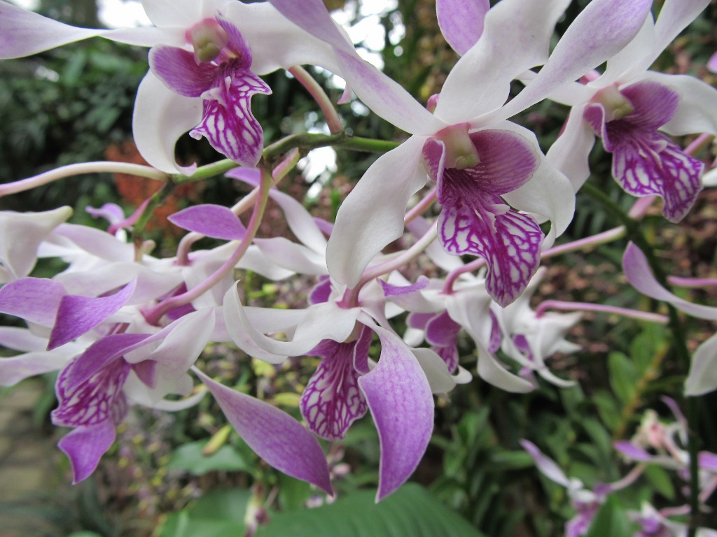
Notes:
National Orchid Garden

Slide 34
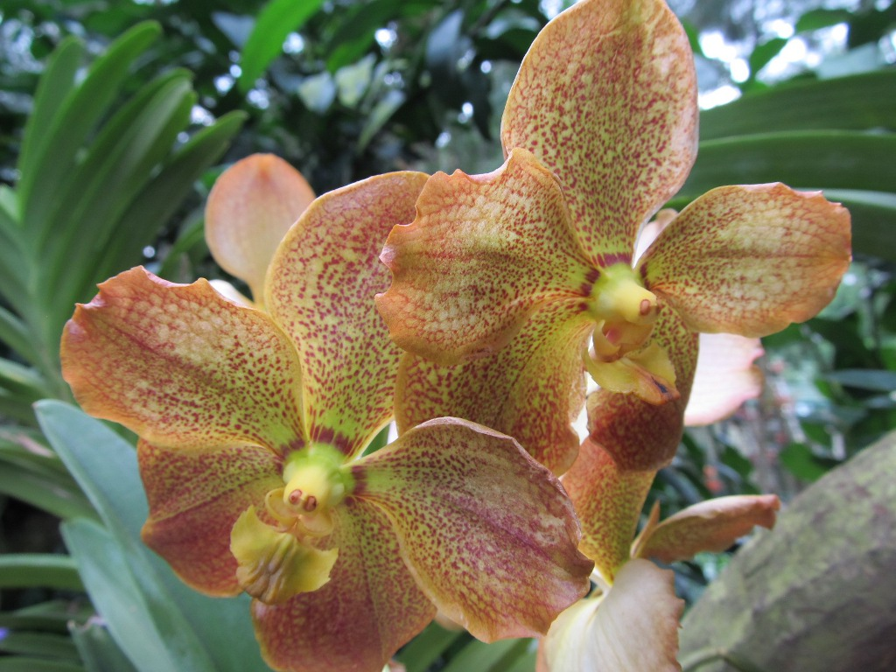

Slide 35
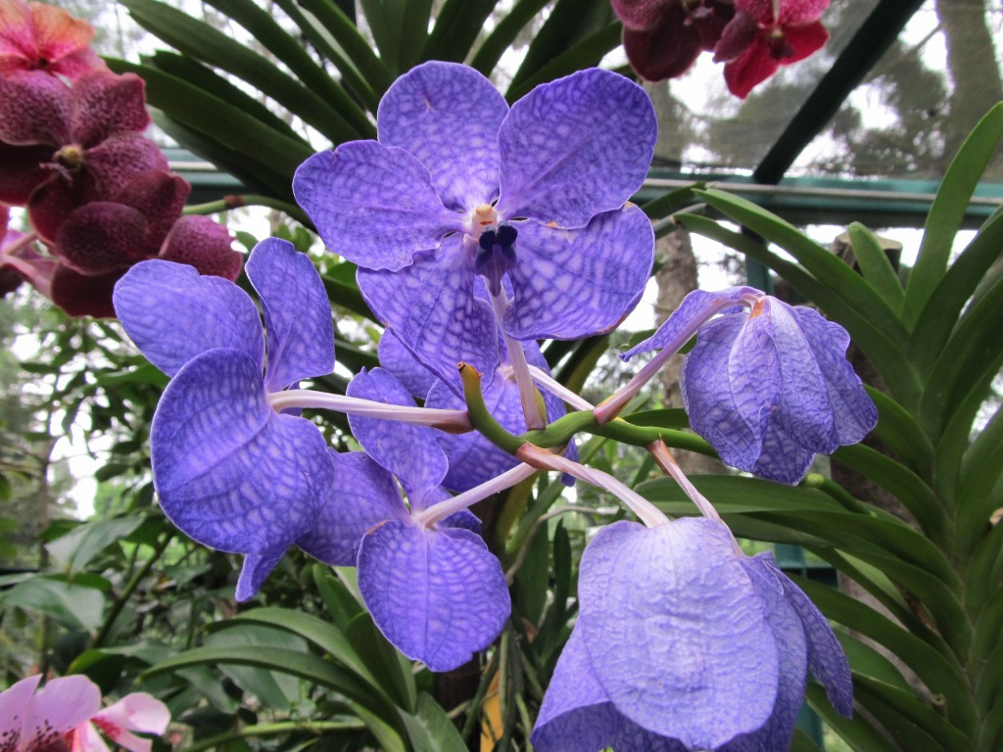

Slide 36
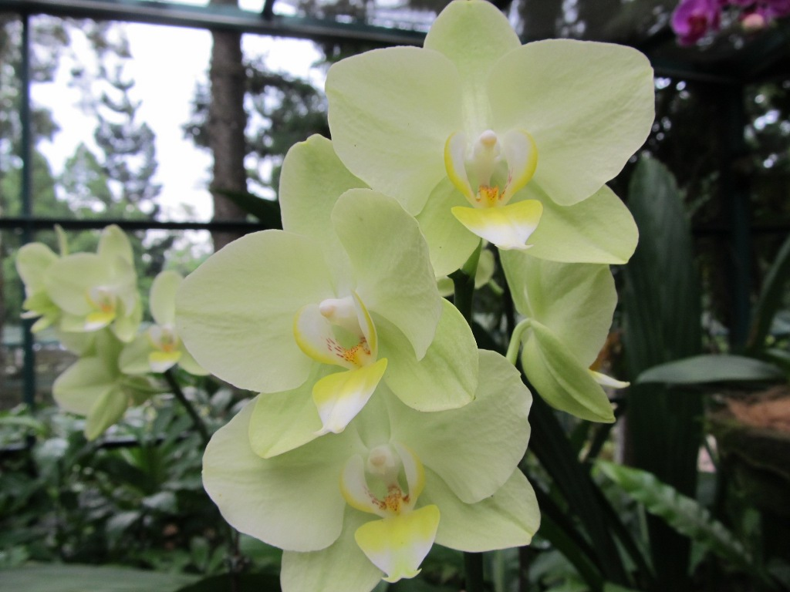
Notes:
National Orchid Garden

Slide 37
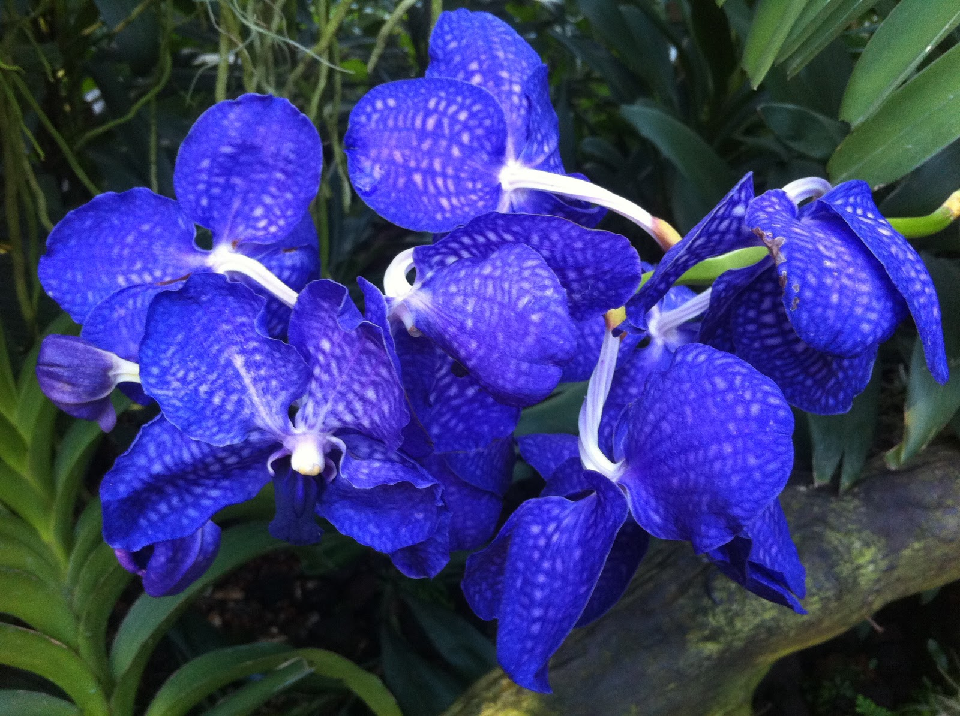
Notes:
National Orchid Garden

Slide 38
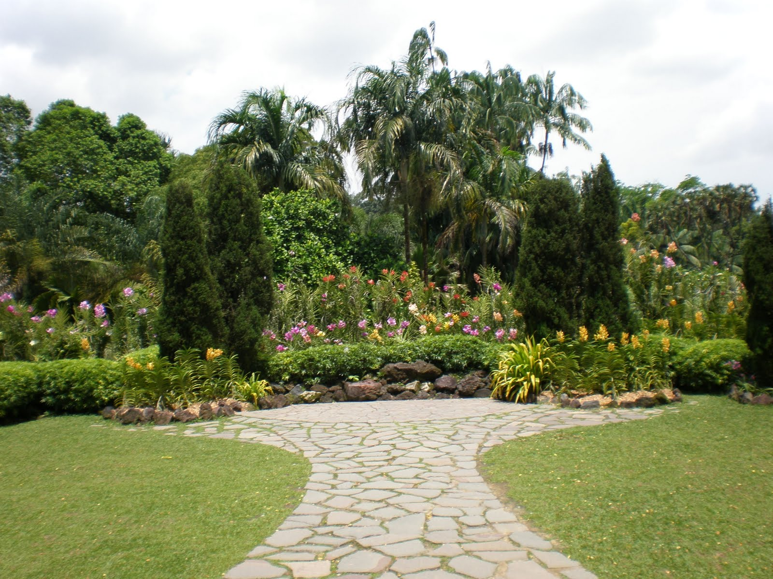

Slide 39
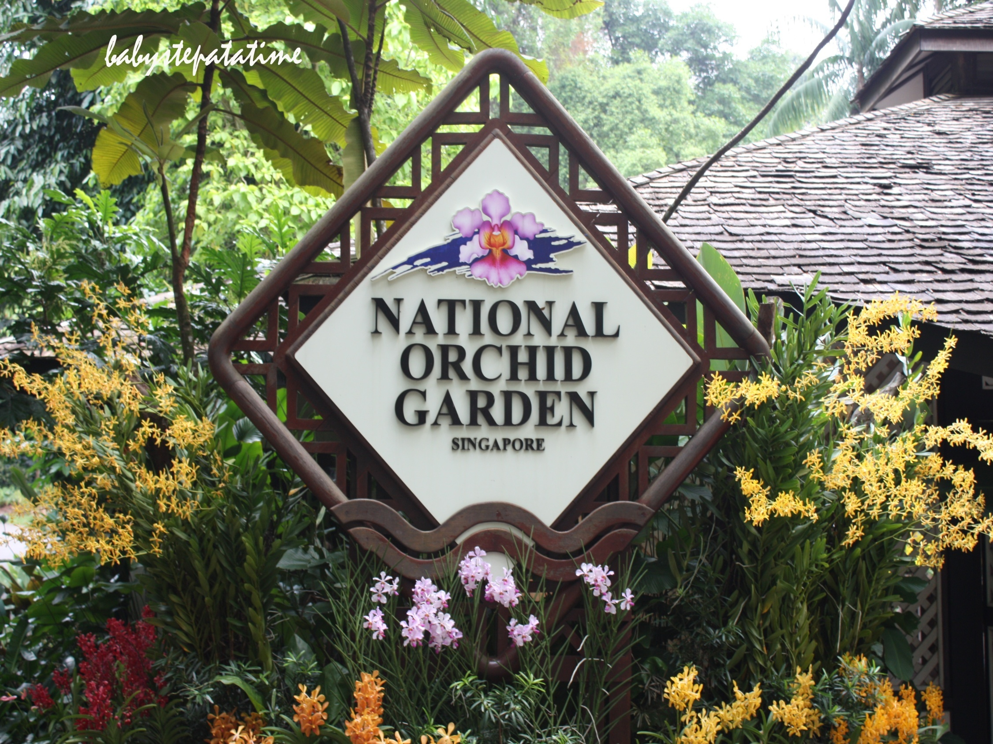
Notes:
National Orchid Garden

Slide 40
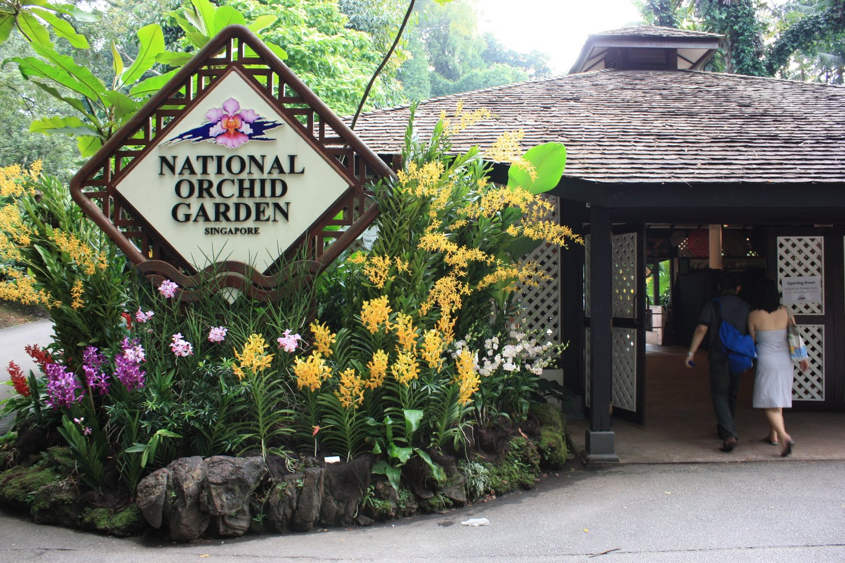
Notes:
National Orchid Garden

Slide 41
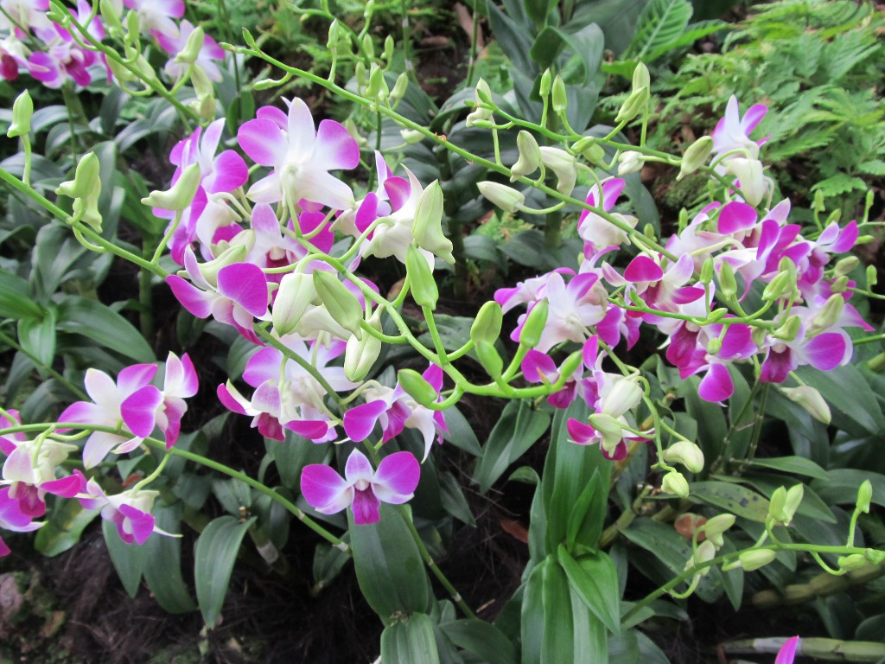
Notes:
National Orchid Garden

Slide 42
SINGAPUR BOTANIC GARDEN
El Jardín Botánico de Singapur es un jardín botánico de 74 – hectárea en Singapur .
Es la mitad del tamaño de la Royal Botanic Gardens de Kew o alrededor de una quinta parte del tamaño de Central Park en Nueva York .
Es el único jardín botánico en el mundo que se abre desde las 5 am a 12 am todos los días del año, y no cobra una cuota de admisión, a excepción del Jardín Nacional de Orquídeas .

Slide 43
La distancia lineal entre los extremos norte y sur es de alrededor de 2,5 km.
El primer "Jardín Botánico y Experimental" en Singapur fue establecido en 1822 por el Gobierno Hill en Fort Canning por Sir Stamford Raffles , el fundador del Singapur moderno y un entusiasta naturalista .
La tarea principal del Jardín fue evaluar para el cultivo de cosechas que eran de importancia económica potencial, incluidos los frutos rendimiento, verduras, especias y otras materias primas.
Este primer jardín fue cerrado en 1829.

Slide 44
No fue sino hasta 30 años después que el actual Jardín Botánico de Singapur comenzó en 1859, cuando el Agri Horticultural Society le concedió 32 hectáreas de tierra en Tanglin por el gobierno colonial, que había obtenido por parte del comerciante Hoo Ah Kay , conocido como Whampoa, a cambio de tierras en Boat Quay .
Laurence Niven fue contratado como superintendente y diseñador de jardines para convertir lo que eran esencialmente las plantaciones de maleza y una maraña de selva virgen en un parque público .

Slide 45
El diseño de los jardines como en la actualidad se basa principalmente en el diseño de Niven.
La Agri Horticultural Society, sin embargo, se quedó sin fondos y, en 1874, el gobierno colonial se hizo cargo de la gestión de los jardines.
Las primeras plantas de Ficus llegaron a los jardines de Kew en 1877.
Un naturalista, Henry Nicholas Ridley , o Ridley el loco como se le conocía, se convirtió en director de los jardines en 1888 y encabezó el cultivo del caucho.
Éxito en sus experimentos con la plantación de caucho, Ridley convenció a los plantadores en Malasia a adoptar sus métodos.

Slide 46
Los resultados fueron asombrosos; Malaya se convirtió en el primer productor y exportador de caucho natural.
Otro logro fue hibridación de las orquídeas por el profesor Eric Holttum , director de los Jardines de 1925 a 1949.
Sus técnicas llevaron a Singapur a ser uno de los centros más importantes del mundo de las orquídeas y de su crecimiento comercial.
Durante la ocupación japonesa de Singapur desde 1942 hasta 1945, Hidezo Tanakadate profesor de geología de la Universidad de Tohoku Imperial , tomó el control de los Jardines Botánicos de Singapur y el Museo Raffles .

Slide 47
En el comienzo de la ocupación, se aseguró de que no se produjeron saqueos en los jardines y el Museo. Ambas instituciones siguieron funcionando como instituciones científicas.
Holttum y Edred John Henry Rincón , fueron internados en los jardines y las instrucciones para continuar sus trabajos de horticultura.
Los Jardines también fuero renombrados como Jardines Botánicos Shonan.
Más tarde ese año, el Dr. Kwan Koriba , un profesor retirado de la botánica de la Universidad Imperial de Tokio , llegó como Director de los Jardines, cargo que ocupó hasta el final de la guerra.

Slide 48
Después de la guerra, el Jardín fue devuelto al control de los británicos. Henderson Murray Ross , curador del Herbario de antes de la guerra, logró Holttum como director desde 1949 hasta 1954.
Con el tiempo los jardines han jugado un papel importante en la "ecologización de Singapur" y la campaña de la Ciudad Jardín durante los años de la independencia.
El Jardín Botánico de Singapur tiene un pequeño bosque tropical de alrededor de seis hectáreas de extensión, que es más antiguo que el propio jardín.

Slide 49
La selva y su primo mayor en la reserva natural de Bukit Timah se encuentran dentro de los límites de la ciudad de Singapur.
Singapur es una de las dos únicas grandes ciudades con una selva tropical dentro de los límites de su ciudad, siendo la otra la Floresta de Tijuca , en Río de Janeiro.
El Jardín evolución de 9´9´has. se encuentra dentro de la zona núcleo central de los jardines. Cuenta la evolución de la historia de la vida vegetal en la Tierra a lo largo de los siglos.
Situado junto al Jardín Nacional de Orquídeas, el jardín de una hectárea, reúne a los miembros de la familia Zingiberaceae.

Slide 50
El jardín dispone de un restaurante llamado restaurante Halia.
También hay un punto de desembarque a lo largo de la avenida Tyersall, así como una cascada.
El jardín fue inaugurado oficialmente en 2003 y se hizo cargo del lugar dejado vacante por el anterior gabinete Orchid.

Slide 51
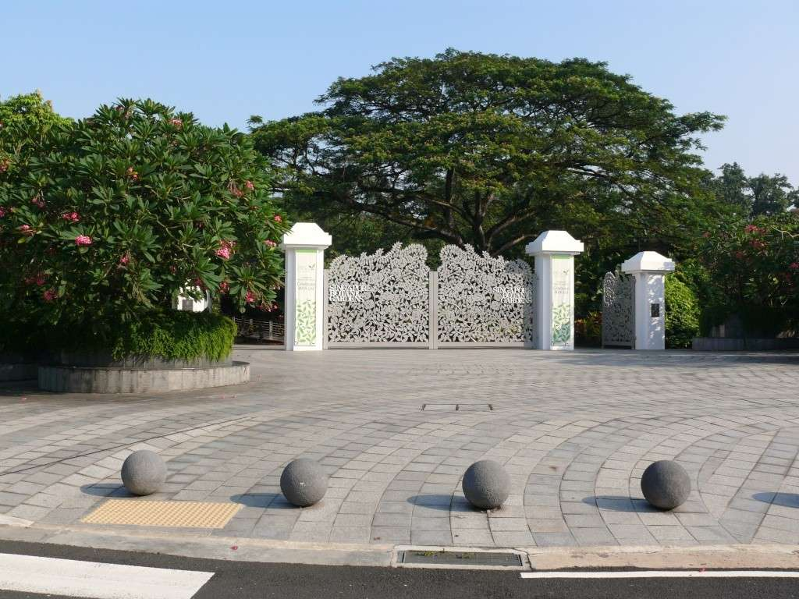
Notes:
Jardin Botánico de Singapur

Slide 52
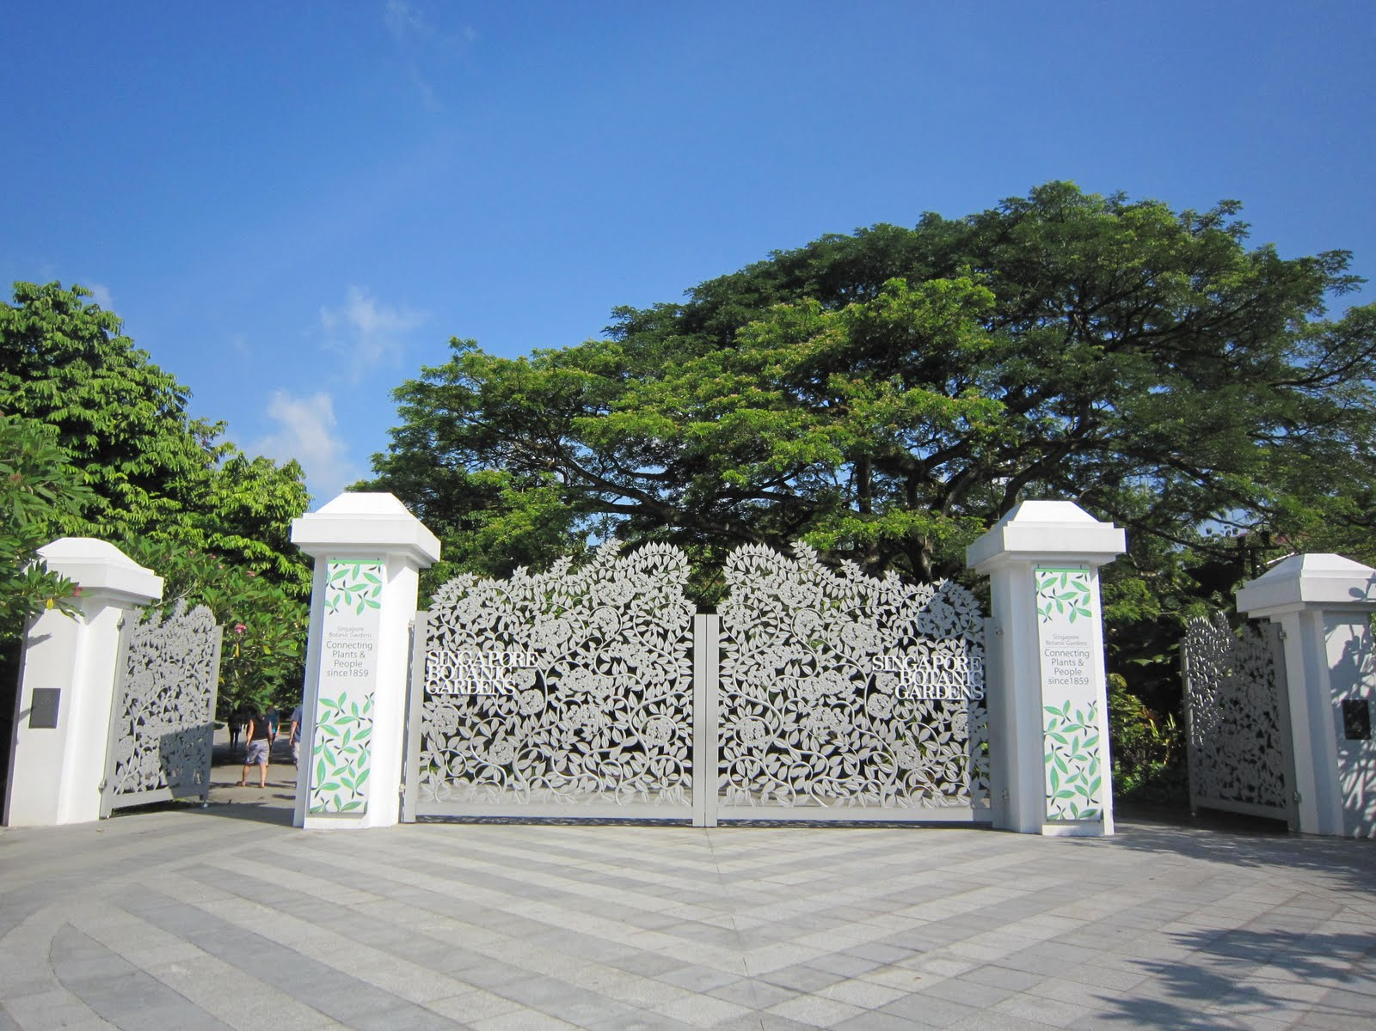
Notes:
Jardin Botánico de Singapur

Slide 53

Notes:
Jardin Botánico de Singapur

Slide 54
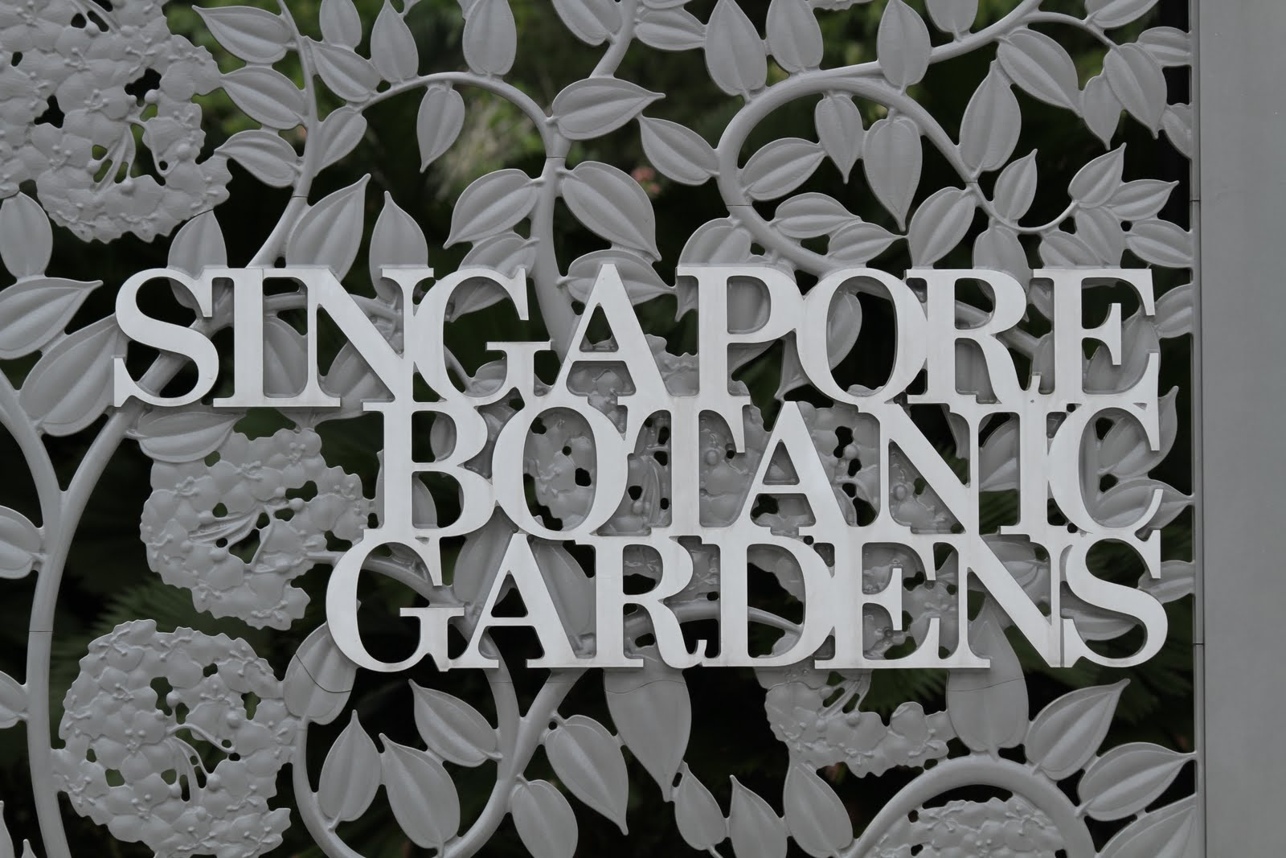

Slide 55
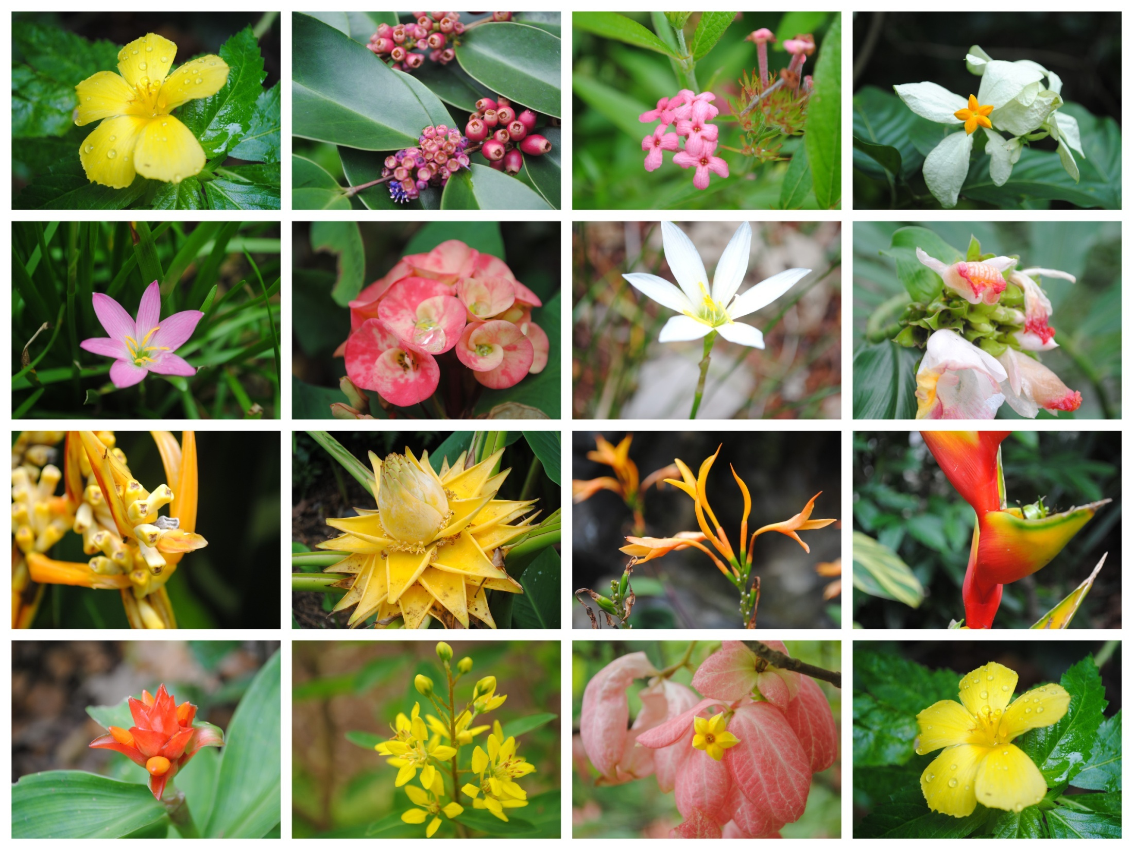
Notes:
Jardin Botánico de Singapur

Slide 56

Notes:
Jardin Botánico de Singapur

Slide 57
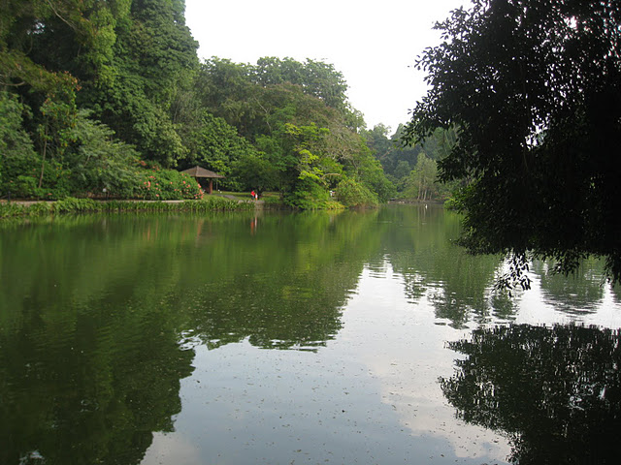
Notes:
Jardin Botánico de Singapur

Slide 58
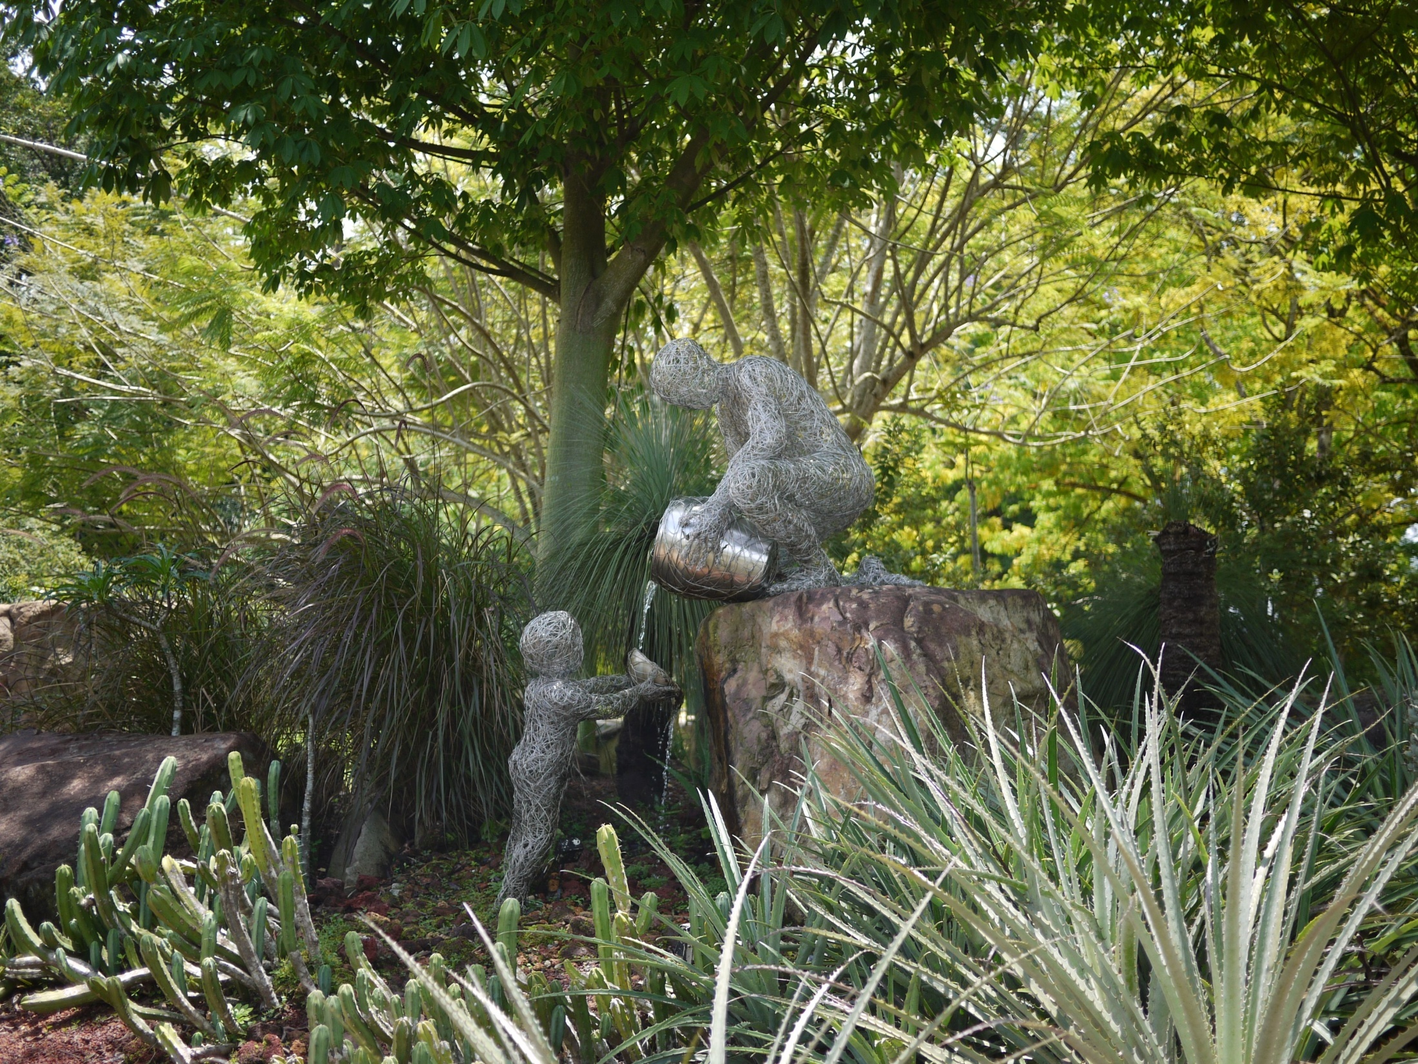
Notes:
Jardin Botánico de Singapur

Slide 59
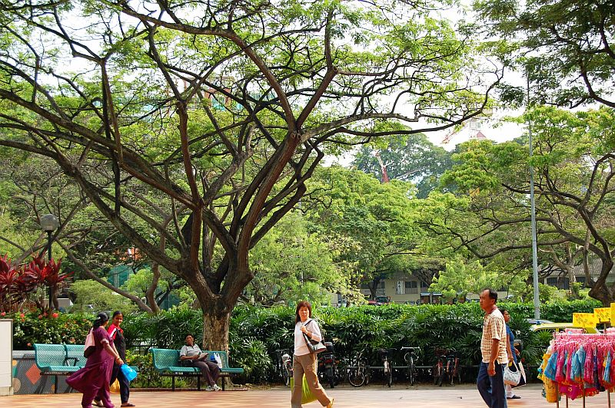
Notes:
Jardin Botánico de Singapur

Slide 60
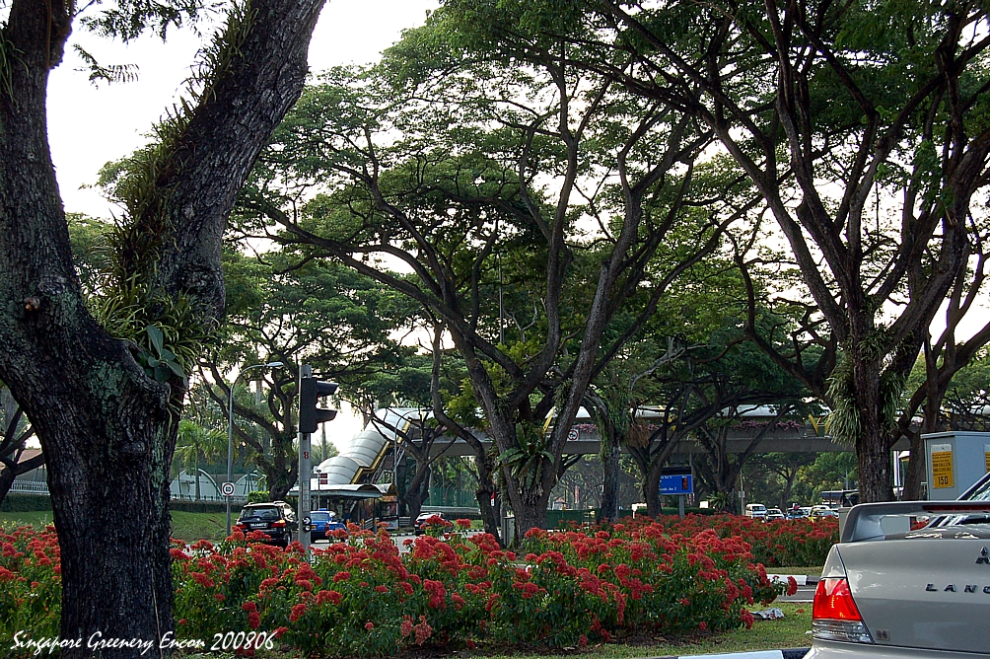
Notes:
Jardin Botánico de Singapur

Slide 61
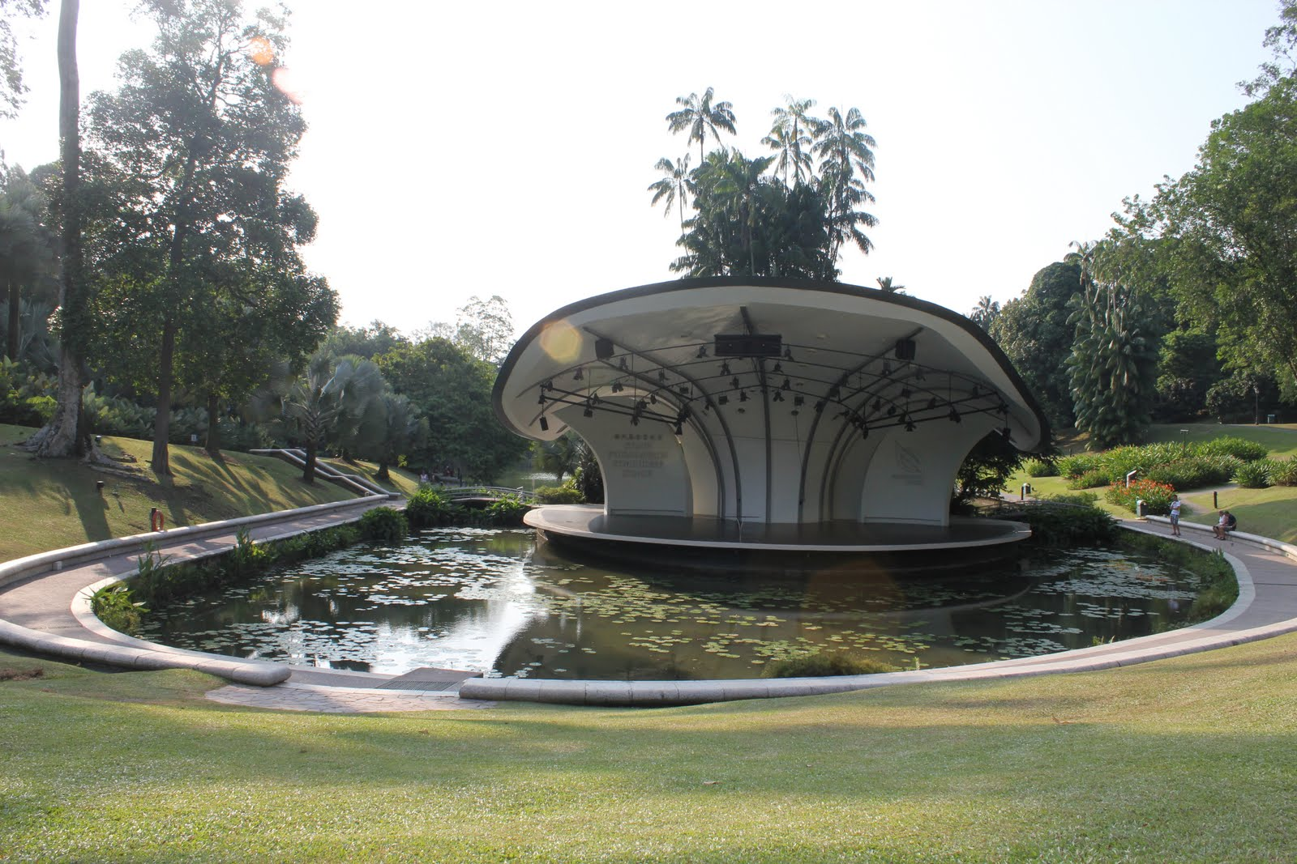
Notes:
Jardin Botánico de Singapur

Slide 62
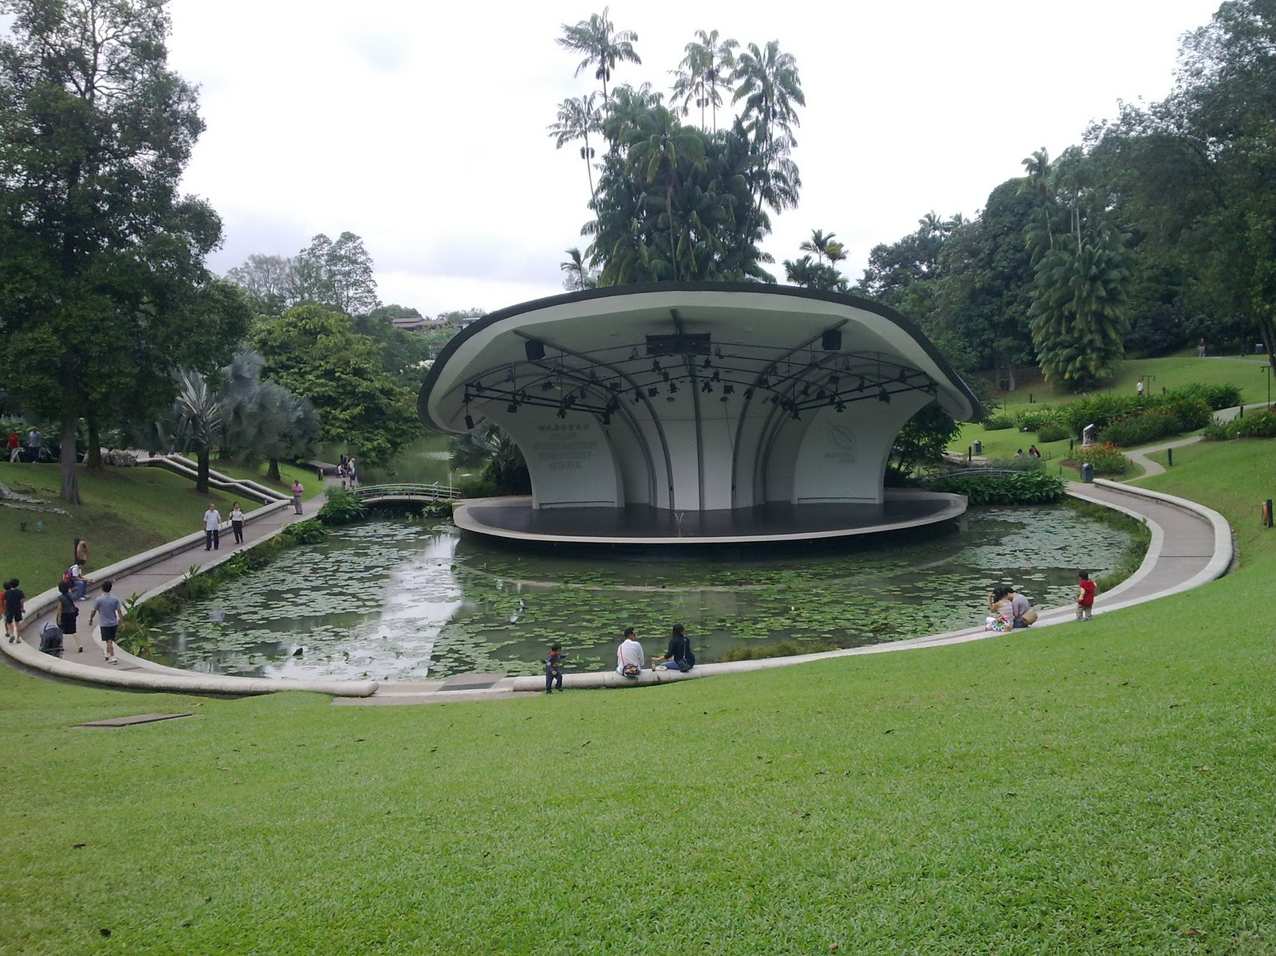
Notes:
Jardin Botánico de Singapur

Slide 63
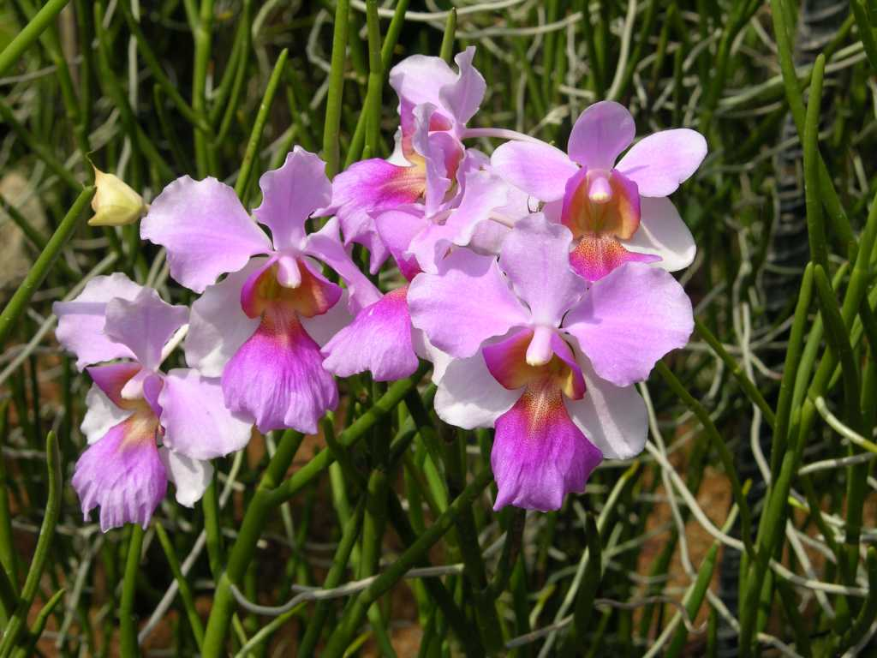
Notes:
Jardin Botánico de Singapur

Slide 64
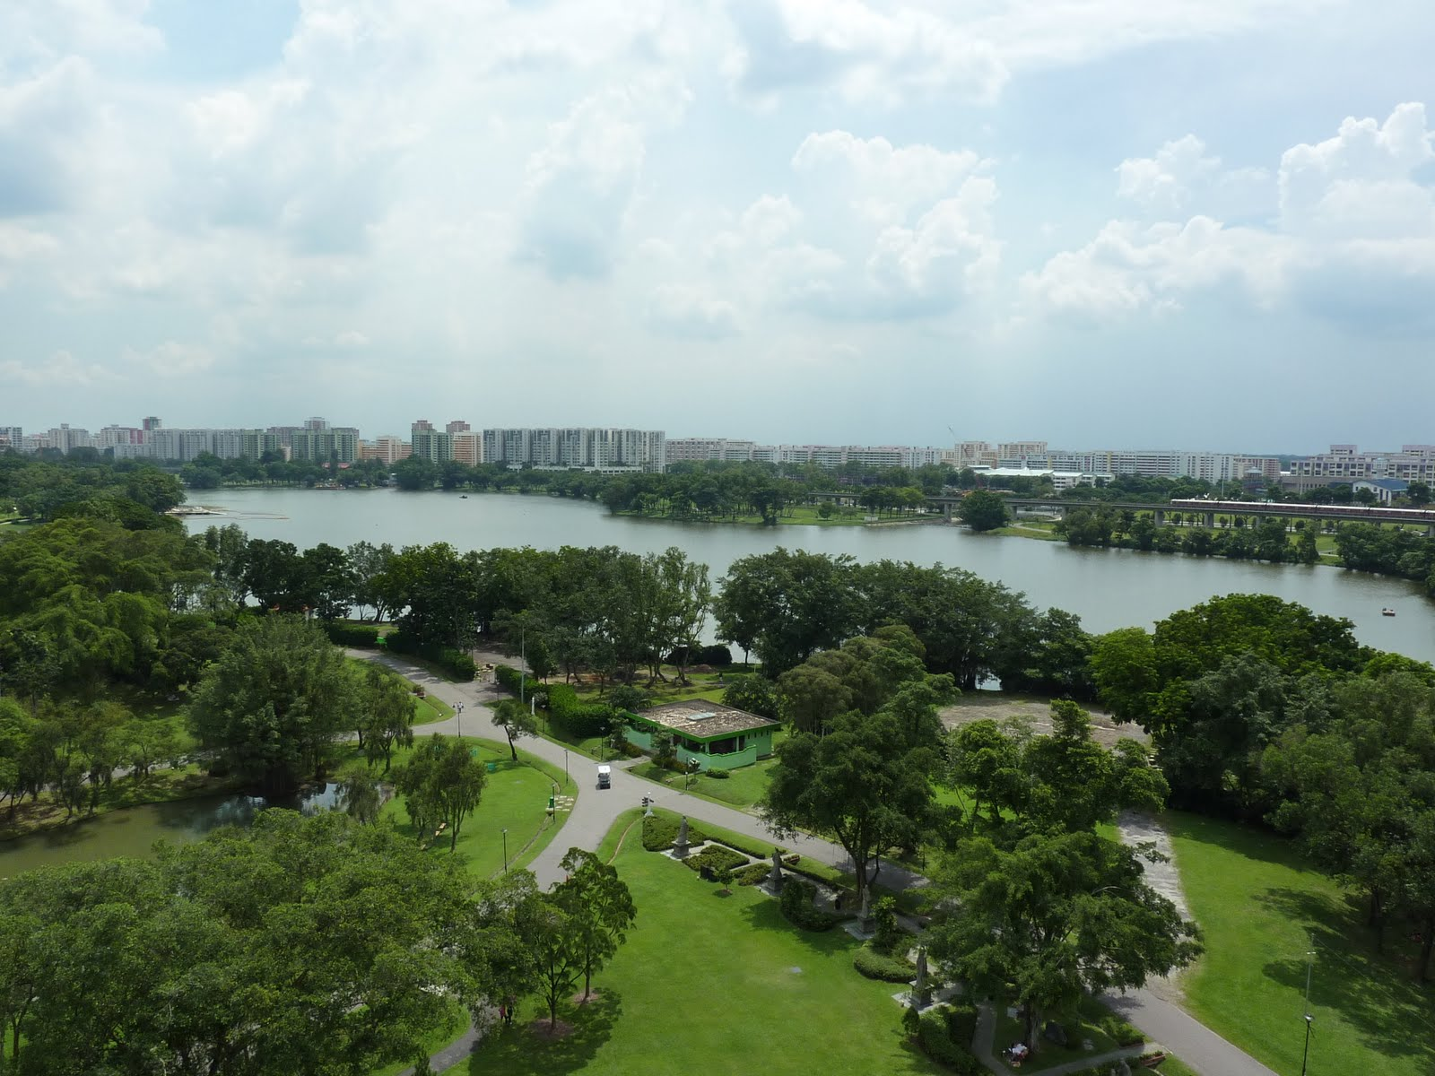
Notes:
Jardin Botánico de Singapur

Slide 65

Notes:
Jardin Botánico de Singapur

Slide 66

Notes:
Jardin Botánico de Singapur

Slide 67

Notes:
Jardin Botánico de Singapur

Slide 68

Notes:
Jardin Botánico de Singapur

Slide 69

Notes:
Jardin Botánico de Singapur

Slide 70

Notes:
Jardin Botánico de Singapur

Slide 71

Notes:
Jardin Botánico de Singapur

Slide 72

Notes:
Jardin Botánico de Singapur

Slide 73

Notes:
Jardin Botánico de Singapur

Slide 74

Notes:
Jardin Botánico de Singapur

Slide 75

Notes:
Jardin Botánico de Singapur

Slide 76

Notes:
Jardin Botánico de Singapur

Slide 77

Notes:
Jardin Botánico de Singapur

Slide 78

Notes:
Jardin Botánico de Singapur

Slide 79

Notes:
Jardin Botánico de Singapur

Slide 80

Notes:
Jardin Botánico de Singapur

Slide 81

Notes:
Jardin Botánico de Singapur

Slide 82

Notes:
Jardin Botánico de Singapur

Slide 83

Notes:
Jardin Botánico de Singapur

Slide 84

Notes:
Jardin Botánico de Singapur

Slide 85

Notes:
Jardin Botánico de Singapur

Slide 86

Notes:
Jardin Botánico de Singapur

Slide 87

Notes:
Jardin Botánico de Singapur

Slide 88

Notes:
Jardin Botánico de Singapur

Slide 89


Slide 90


Slide 91


Slide 92


Slide 93

Notes:
Jardin Botánico de Singapur

Slide 94

Notes:
Jardin Botánico de Singapur

Slide 95

Notes:
Jardin Botánico de Singapur

Slide 96

Notes:
Jardin Botánico de Singapur

Slide 97


Slide 98

Notes:
Jardin Botánico de Singapur

Slide 99


Notes:
Jardin Botánico de Singapur

Slide 100

Notes:
Jardin Botánico de Singapur

Slide 101

Notes:
Jardin Botánico de Singapur

Slide 102

Notes:
Jardin Botánico de Singapur

Slide 103

Notes:
Jardin Botánico de Singapur

Slide 104

Notes:
Jardin Botánico de Singapur

Slide 105

Notes:
Jardin Botánico de Singapur

Slide 106

Notes:
Jardin Botánico de Singapur
.-Evolution Garden

Slide 107

Notes:
Jardin Botánico de Singapur

Slide 108

Notes:
Jardin Botánico de Singapur.-Bambues

Slide 109

Notes:
Jardin Botánico de Singapur

Slide 110

Notes:
Jardin Botánico de Singapur

Slide 111

Notes:
Jardin Botánico de Singapur
.-Bird Cage

Slide 112

Notes:
Jardin Botánico de Singapur

Slide 113

Notes:
Jardin Botánico de Singapur

Slide 114

Notes:
Jardin Botánico de Singapur

